Slide 1
В дни празднования Победы в Великой Отечественной войне много говорится о легендарных сражениях, боевых генералах и героях Советского Союза, но редко кто вспоминает, о рядовых участниках тех событий.
Мы, преподаватели и учащиеся Районной детской художественной школы №4 им. П.И.Котова решили рассказать об обычных, но дорогих НАМ людях, которые делали эту победу, о НАШИХ родственниках, участниках великой войны. Эти люди воевали и защищали свою Родину на фронтах и работали в тылу на благо победы. В масштабах огромной страны и той страшной войны это маленькие песчинки, которые своей кровью и титаническим трудом внесли неоценимый вклад в общую победу.
Информацию о родственниках – участниках Великой Отечественной войны мы представили на стенде «ВАША Победа», который оформлен в виде отрывного календаря, каждый лист которого, посвящен одному из них.
Пусть никто из них не отмечен званием героя Советского союза, но они герои в наших сердцах и душах, ведь благодаря их отваге и смелости, храбрости и стойкости, выносливости и умению преодолевать страх, трудности и опасность мы живем на этой планете, процветает и развивается наша страна. Благодаря таким как они наш народ победил в этой войне!
Проходит время, которому все подвластно, многих из них уже нет в живых, пожелтели листы календаря, ведь прошло много лет, но наша память хранит и будет хранить светлые образы защитников нашей Родины, людей, которые грудью встали на защиту нашей страны. Они будут живы до тех пор, пока мы будем о них помнить. Каждый из них герой, достойный почета и уважения за его доблесть, храбрость и мужество!

Slide 2
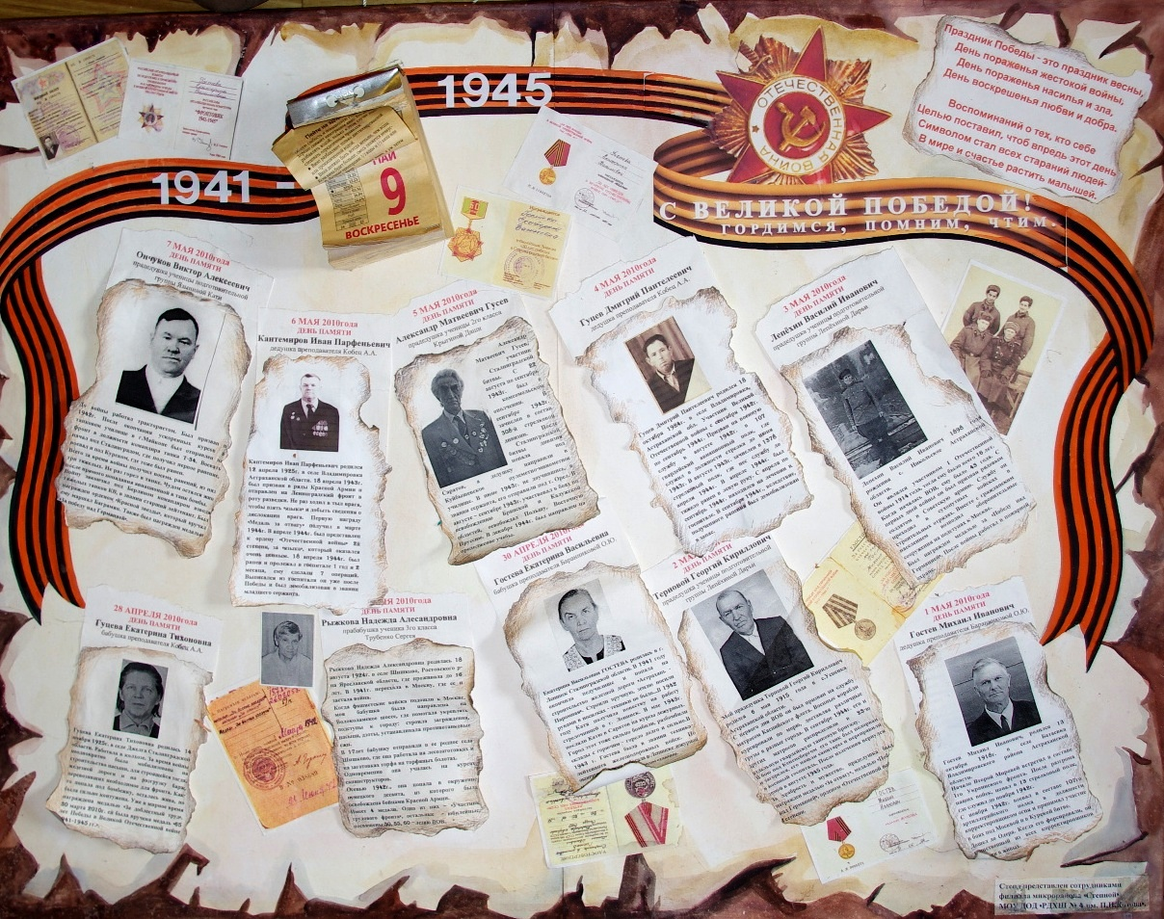
Стенд «Ваша Победа»

Slide 3
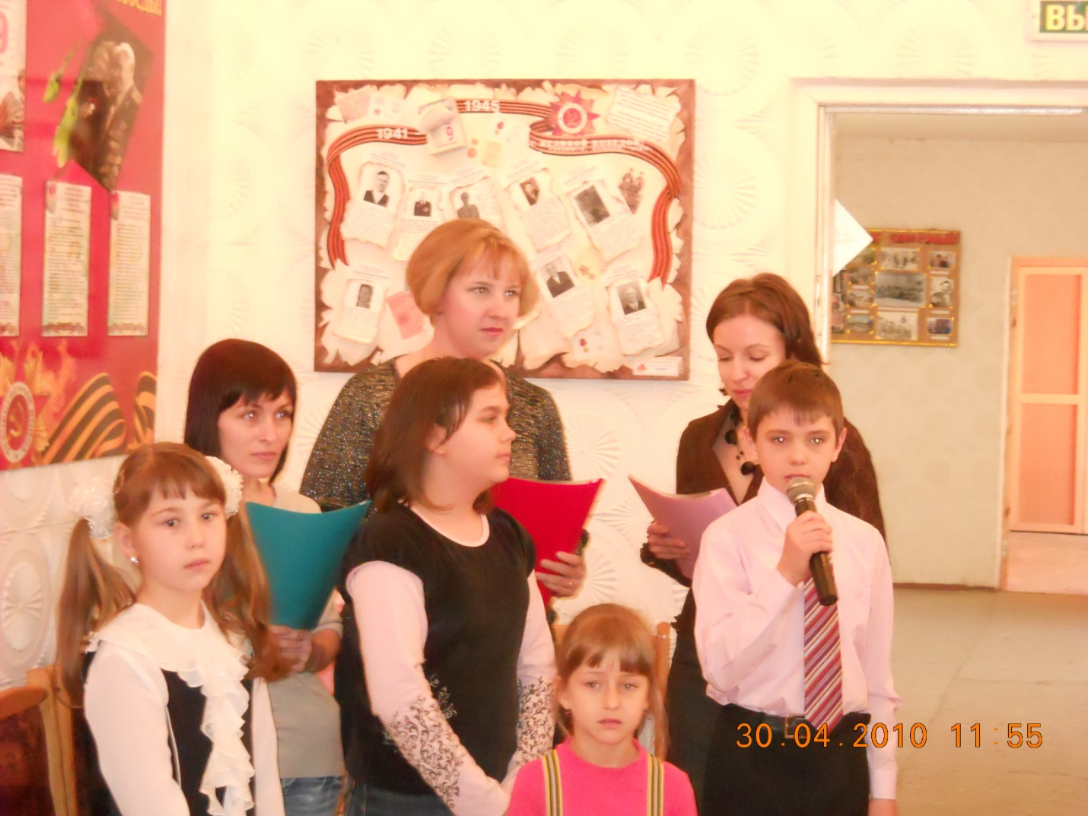
Презентация стенда «Ваша Победа».

Slide 4
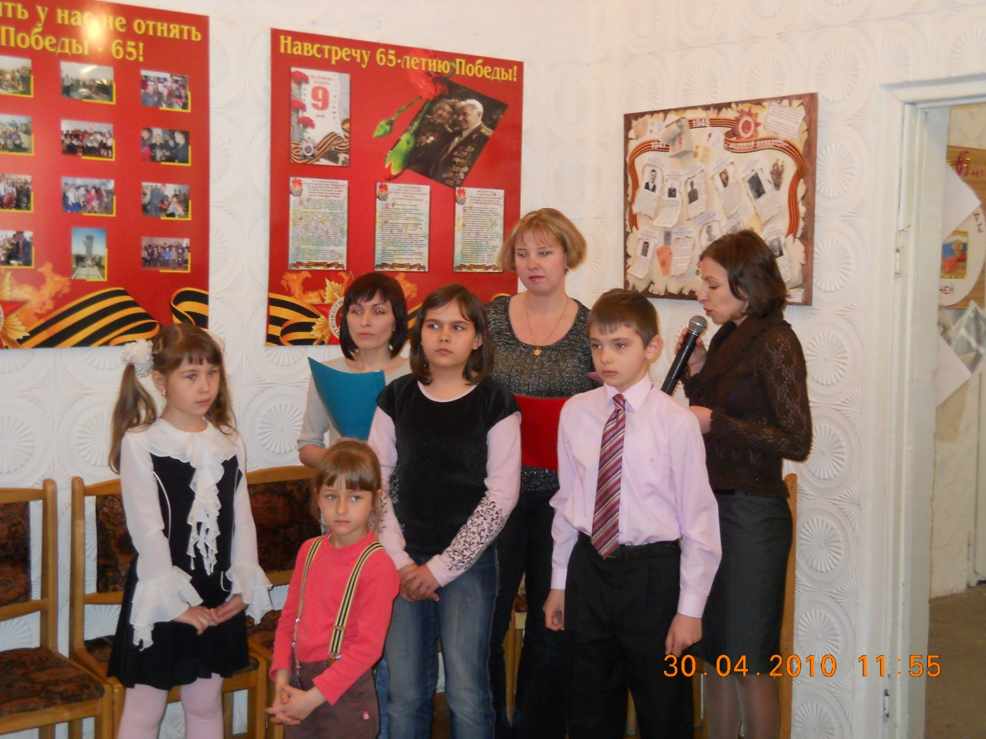

Slide 5
Вся собранная информация о ветеранах, не смогла войти в рамки стенда «Ваша Победа», и на его основе был разработан дополнительный стенд «Гордимся, помним, чтим», где уже в полном объеме представлена военная биография каждого из ветеранов. Ежедневно у стенда «Гордимся, помним, чтим» каждый участник проекта проводил День памяти своего родственника - участника Великой Отечественной войны, вспоминая и отдавая дань памяти людям, которые грудью вставали на защиту нашей Родины от немецко–фашистких захватчиков.

Slide 6
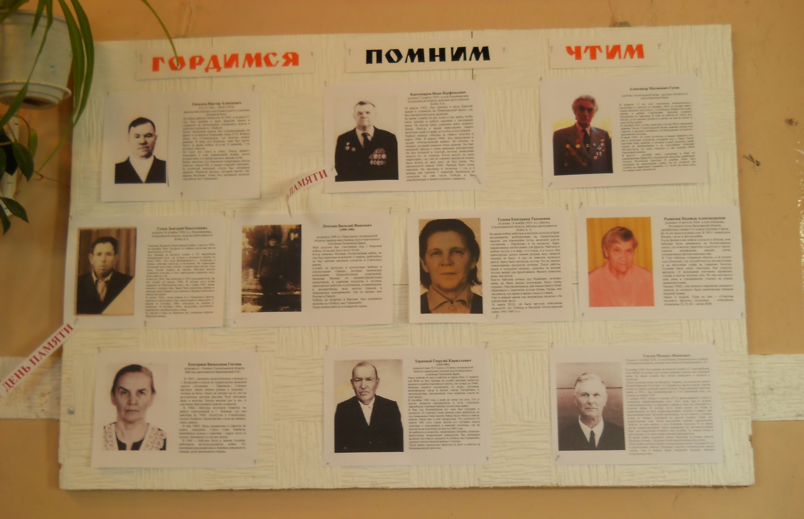
Стенд «Гордимся, помним, чтим»

Slide 7
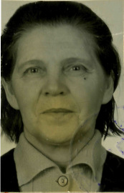
 | Гуцева Екатерина Тихоновна родилась 14 ноября 1925г. в с. Джелга, Сталинградской области, бабушка преподавателя Лепехиной А. А. Во время войны работала в местном колхозе и была неоднократно мобилизована на строительство насыпи, для строящейся тогда, железной дороги «Астрахань - Паромная» и на разгрузку барж, перевозивших необходимое для фронта. Работали в любую погоду и в жару, и в дождь, и в холод. Все приходилось делать своими руками, ведь никакой техники не было. А сил на тяжелую мужскую работу брать было неоткуда, потому что не хватало элементарных продуктов питания. После работы, придя в холодную мазанку, садились за вязание теплых вещей для фронтовиков. Фронту помогали всем, чем могли. Как-то бабушка попала под бомбежку, осталась жива, но была сильно контужена. Было очень страшно. Она рассказывала, как немцы вместо бомб сбрасывали с самолетов пустые бочки. Падая, они так ревели, что кровь в жилах стыла от ужаса. Уже в мирное время она награждена медалью «За доблестный труд». 30 марта 2010г. ей была вручена юбилейная медаль«65 лет Победы в Великой Отечественной войне 1941-1945 гг.».

Slide 8
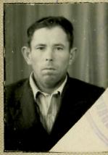
 | Гуцев Дмитрий Пантелеевич родился 18 октября 1924г. в с. Владимировка, Астраханской области, дедушка преподавателя Лепехиной А.А. Участник Великой Отечественной войны с августа 1942г. по сентябрь 1944г. На фронт его забрали, когда ему еще не исполнилось и 18 лет. Был призван на военную службу в 107 гвардейский авиационный полк, где служил в должности стрелка до июня 1943г. Этот полк формировался в г. Астрахань, а боевые действия проходил в Калмыкии. На территорию Калмыкии полк попал осенью. Служить было трудно. Еды, воды, теплой одежды не хватало. Местные жители отравляли колодцы, и пить приходилось дождевую воду. Пили даже из луж. В августе 1943г. был зачислен в 1378 стрелковый полк, где нес службу до апреля 1944г. В составе этого полка сражался на Перекопском валу, где с осени 1943г. вновь начались упорные бои. Земля была пропитана кровью и свинцом, ведь Перекоп стал ключом от Крыма и выходом к бакинской нефти. В апреле 1944г., когда войска 4-го Украинского фронта перешли в наступление, был тяжело ранен в левую руку. С апреля по сентябрь 1944г. находился на лечении в госпитале. В сентябре 1944г., вследствие, полученного ранения был демобилизован в запас. За участие в боях на Перекопе был награжден орденом «Красной звезды».

Slide 9
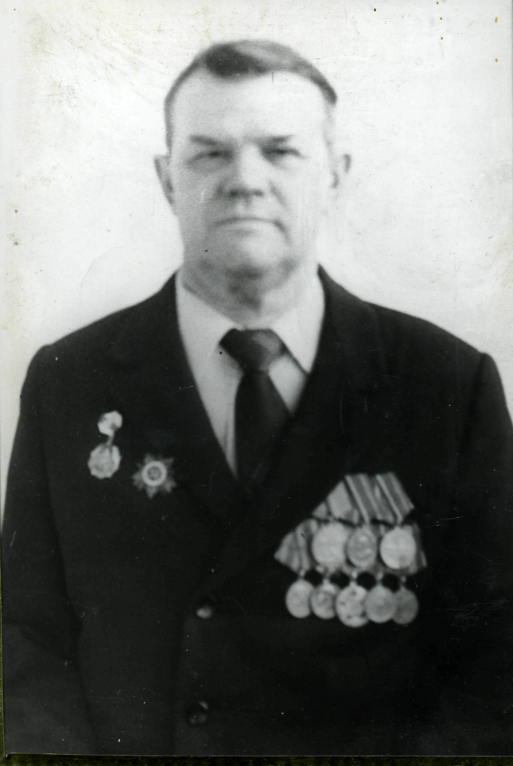
 | Кантемиров Иван Парфеньевич родился 12 апреля 1925г. в селе Владимировка Астраханской области, дедушка преподавателя Лепехиной А.А.. 18 апреля 1943г. был призван в ряды Красной Армии и отправлен на Ленинградский фронт, где был распределен в роту разведки. За время службы не раз ходил в тыл врага, чтобы взять «языка» и добыть сведения о дислокации врага. Не всегда сразу удавалось взять нужного немца. Иногда в засаде приходилось лежать несколько дней и в жару, и в холод, и под дождем. Первую награду «Медаль за отвагу» получил в марте 1944г. В апреле 1944г. был представлен к ордену «Отечественной войны» 2й степени, за «языка», который оказался очень ценным. Это был немецкий офицер с очень важными документами. Он был большой и толстый, поэтому наши разведчики тащили его по очереди. Когда вышли на свою территорию, где, уже не опасаясь фашистов можно было встать во весь рост, дедушка был ранен. Это произошло 18 апреля 1944г. Ранение было очень тяжелым. Он пролежал в госпитале 1 год и 2 месяца, ему сделали 7 операций. Выписался из госпиталя он уже после Победы и был демобилизован в звании младшего сержанта.

Slide 10
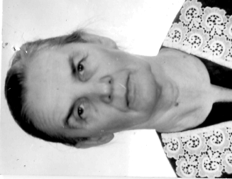
 | Гостева Екатерина Васильевна родилась в г. Ленинск Сталинградской области, бабушка преподавателя Баранниковой О.Ю. В 1941г. окончила педагогическое училище в г. Волжский и попала на строительство железной дороги «Астрахань - Паромная». Строили вручную, землю носили руками в носилках - техники не было... Никто не смотрел на то, что ты молоденькая, хрупкая девушка. Руки постоянно были в мозолях, болели мышцы рук и ног, и постоянно преследовало чувство усталости. В 1942г. бабушка получила повестку на работу стрелочницей в г. Ленинск, где она работала до 1943г. Подступы к Сталинграду сильно бомбили. Насмотрелась тогда на взрывы, грязь, смерти. В мае 1943г. была направлена в Саратов на курсы дежурных. Город тоже бомбили, разбомбили склады с горючим - горело долго и сильно. Запомнила это на всю жизнь. В . бабушка была в звании техника-лейтенанта железнодорожных войск. По окончании курсов работала в Ленинске дежурной по станции, затем начальником станции.

Slide 11
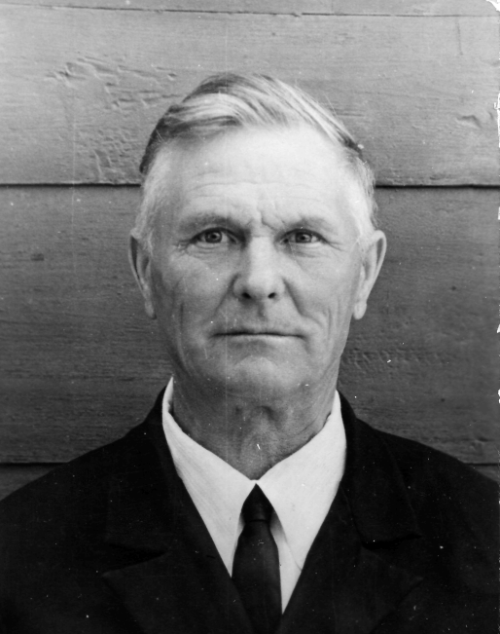
 | Гостев Михаил Иванович Родился 13 октября 1918г. в селе Батаевка, Владимировского района Астраханской области, дедушка преподавателя Баранниковой О. Ю. В октябре 1938г. был призван на военную службу в 21 кавалерийский полк НКВД. В составе этого полка принимал участие еще в финской войне. Во время службы был сильно обморожен и оказался в госпитале. После госпиталя попал на Западную Украину, где и встретил начало Второй Мировой. В составе 1-го Украинского фронта принял участие в боях по защите рубежей нашей Родины. После разгрома советских войск, в 1941г., был расформирован в 13-й стрелковый полк, где служил до ноября 1942г. С ноября 1942г. воевал в составе 107-го артиллерийского полка в должности корректировщика огня. Этот полк был в резерве главнокомандующего и принимал участие в боях под Москвой и в Курской битве. В составе этого полка дошел до Одера и единственный, из всех корректировщиков, остался в живых, при форсировании реки. Дедушка рассказывал, что его вместе с лодками, одним из первых, отправили на другую сторону Одера для корректировки огня. После выполнения задания, переправляясь обратно, он весь промок, и его отправили сушиться. В это время другие корректировщики, были направлены на противоположный берег для укрепления позиций и все погибли, т.к. немцы пошли в наступление, и не дали нашим войскам переправиться. За время войны награжден: двумя Медалями за боевые заслуги, Медалью за отвагу, Орденом Отечественной войны 2й степени. После войны остался служить в вооруженных силах. Отслужил 25 лет в строительных войсках. Принимал участие в строительстве нашего города. Уже в мирное время награжден медалью «Ветеран вооруженных сил».

Slide 12
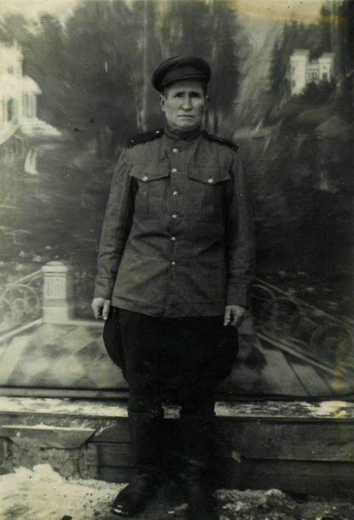
 | Лепехин Василий Иванович родился в 1898 в с. Никольское Астраханской области, прадедушка ученицы подготовительного отделения Лепехиной Дарьи. Мой дедушка был участником еще I Мировой войны, тогда ему было всего 16 лет. Когда началась Великая Отечественная война, он уже был взрослым мужчиной. С первых дней войны он был призван рядовым солдатом в Советскую армию. Службу он проходил в сухопутных войсках в строительных отрядах, которые занимались возведением оборонительных сооружений. Защищая Москву от немецко-фашистских захватчиков, и укрепляя подступы к столице, приходилось работать и плотником, и каменщиком, и автоматчиком, ведь иногда строили и оборонялись одновременно. Так он прошел всю Россию и Европу. Победу он встретил в Берлине. Был награжден медалью за «Победу над Германией». После войны работал в пожарной охране.

Slide 13
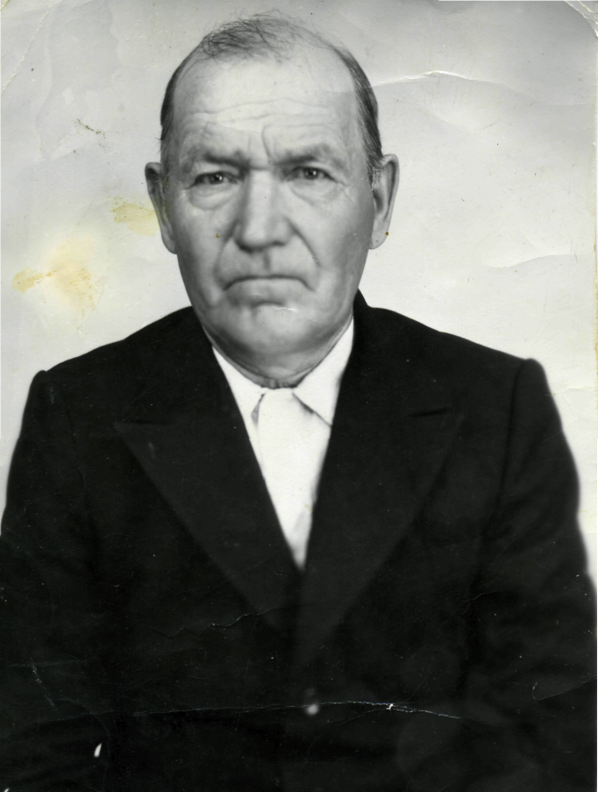
 | Терновой Георгий Кириллович родился 6 мая 1915 года в с.Успенка Астраханской области, прадедушка ученицы подготовительного отделения Лепехиной Дарьи. Перед войной он жил и работал в городе Баку. С первого дня ВОВ он был призван на службу рядовым матросом военного корабля Каспийского флота, где служил до 1944г. Военные корабли курсировали по морю, доставляя всевозможные грузы в разные города. Боеприпасы и продовольствие, доставленные этим кораблем спасли не одну жизнь. В сентябре 1944 года с моря он попал на сушу. Его и других матросов распределили в 23-ю отдельную гвардейскую танковую бригаду сухопутных войск. В бою под Кененсбергом его танк был подорван и загорелся. Из горящего танка экипаж сумел выбраться, но под шквальным огнем многие бойцы были убиты и тяжело ранены. Ранен был и мой прадедушка. Это случилось 30 апреля 1945 года. Среди трупов его случайно нашли санитары и переправили в военный госпиталь, где он находился на излечении до августа 1945 года. За храбрость и мужество, проявленные в борьбе с немецко-фашитскими захватчиками прадедушка был награжден медалью «За отвагу», медалью за «Победу над Германией», орденом «Отечественной войны» I степени. После войны прадедушка вернулся на флот и работал на Владимировской пристани.

Slide 14
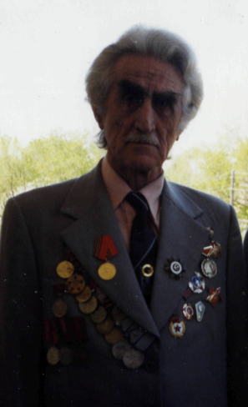
 | Гусев Александр Матвеевич участник Сталинградской битвы – дедушка учащейся 2-го класса Крыгиной Дарьи. В возрасте 17 лет стал участником комсомольского ополчения и с августа по сентябрь 1943г. в составе своего отряда защищал подступы к г. Сталинград. Первые бои отряд принял в районе Спартановки. Дедушка подвозил боеприпасы из Заволжья. В один из рейсов он попал под обстрел, и его машину разнесло в щепки, но сам он уцелел и даже не был ранен. В сентябре 1943г. он был зачислен в состав 308-й стрелковой дивизии. После Сталинградской битвы дивизия попала под Саратов, а дедушку направили в Куйбышевское пулеметно-минометное училище. В июне 1943г. не успев доучиться, в звании сержанта, его, как и остальных курсантов отправили под г. Орел. После жестоких боев дивизия, в которой служил дедушка, снова попала на формирование и по счастливому стечению обстоятельств, он опять оказался в уже родной 308-й стрелковой дивизии. В августе – сентябре 1943г. участвовал в боях по освобождению Брянской и Калужской областей, освобождал Польшу, Восточную Пруссию. В декабре 1944г. был направлен на продолжение учебы, где их готовили для службы на территории Германии, т.к. тогда уже было ясно, что война скоро закончится.

Slide 15
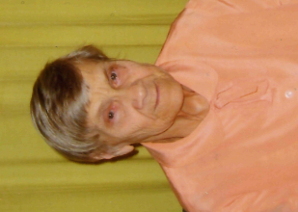
 | Рыжкова Надежда Александровна родилась 18 августа 1924г. в селе Шишково, Ростовского р-на Ярославской области, прабабушка ученика 3-го класса Трубенко Сергея. До 16 лет жила в родном селе. В 1941г. переехала в Москву, где ее и застала война. Когда фашистские войска подошли к Москве, моя бабушка была направлена на Волоколамское шоссе, где помогала укреплять подступы к городу: строила заграждения, насыпи, дзоты, устанавливала противотанковые ежи. В 17лет бабушку отправили обратно, в ее родное село Шишково, где она работала на лесозаготовках и на заготовках торфа на торфяных болотах. Условия были очень тяжелыми. Все делалось вручную, от недоедания постоянно кружилась голова, и всегда хотелось есть. Но она находила в себе силы и одновременно училась на курсах санинструкторов. Осенью 1942г., она попала в окружение немецкого десанта, из которого была освобождена бойцами Красной Армии. Имеет 4 медали. Одна из них – «Участник трудового фронта», остальные - юбилейные, посвящены 30, 55, 60 – летию ВОВ.

Slide 16
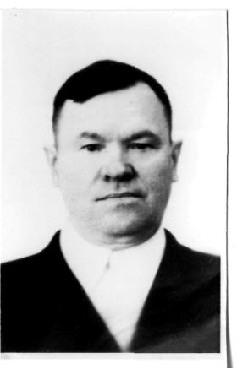
 | Ончуков Виктор Алексеевич Родился 12 декабря 1921г. прадедушка ученицы подготовительного отделения Языниной Кати. До войны работал танкистом. В 1942г. в возрасте 21 год, был призван в ряды Красной Армии и отправлен на прохождение ускоренных курсов в танковое училище в г. Майкоп. После окончания курсов был откомандирован на фронт в должности командира танка Т-34. Воевать начал под Сталинградом, где получил первое ранение. В боях под Курском, тоже был ранен. Всего за время войны получил 8 ранений, 3 из которых тяжелые. Не один раз горел в танке. После прямого попадания в танк авиационной бомбы, чудом остался жив, в то время как весь экипаж погиб. Войну закончил под Берлином командиром взвода тяжелых танков КВ, в звании старший лейтенант. За подбитый немецкий «Тигр» был награжден орденом «Красной звезды», который вручил ему маршал Баграмян. Также был награжден медалью «За победу над Германией».

Slide 17
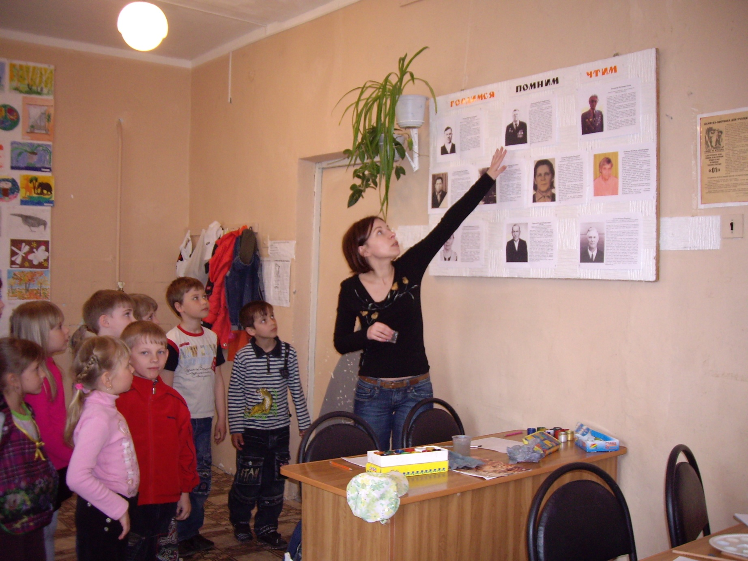
День памяти проводит Лепехина А.А. и рассказывает о своем дедушке Кантемирове Иване Парфеньевиче.

Slide 18
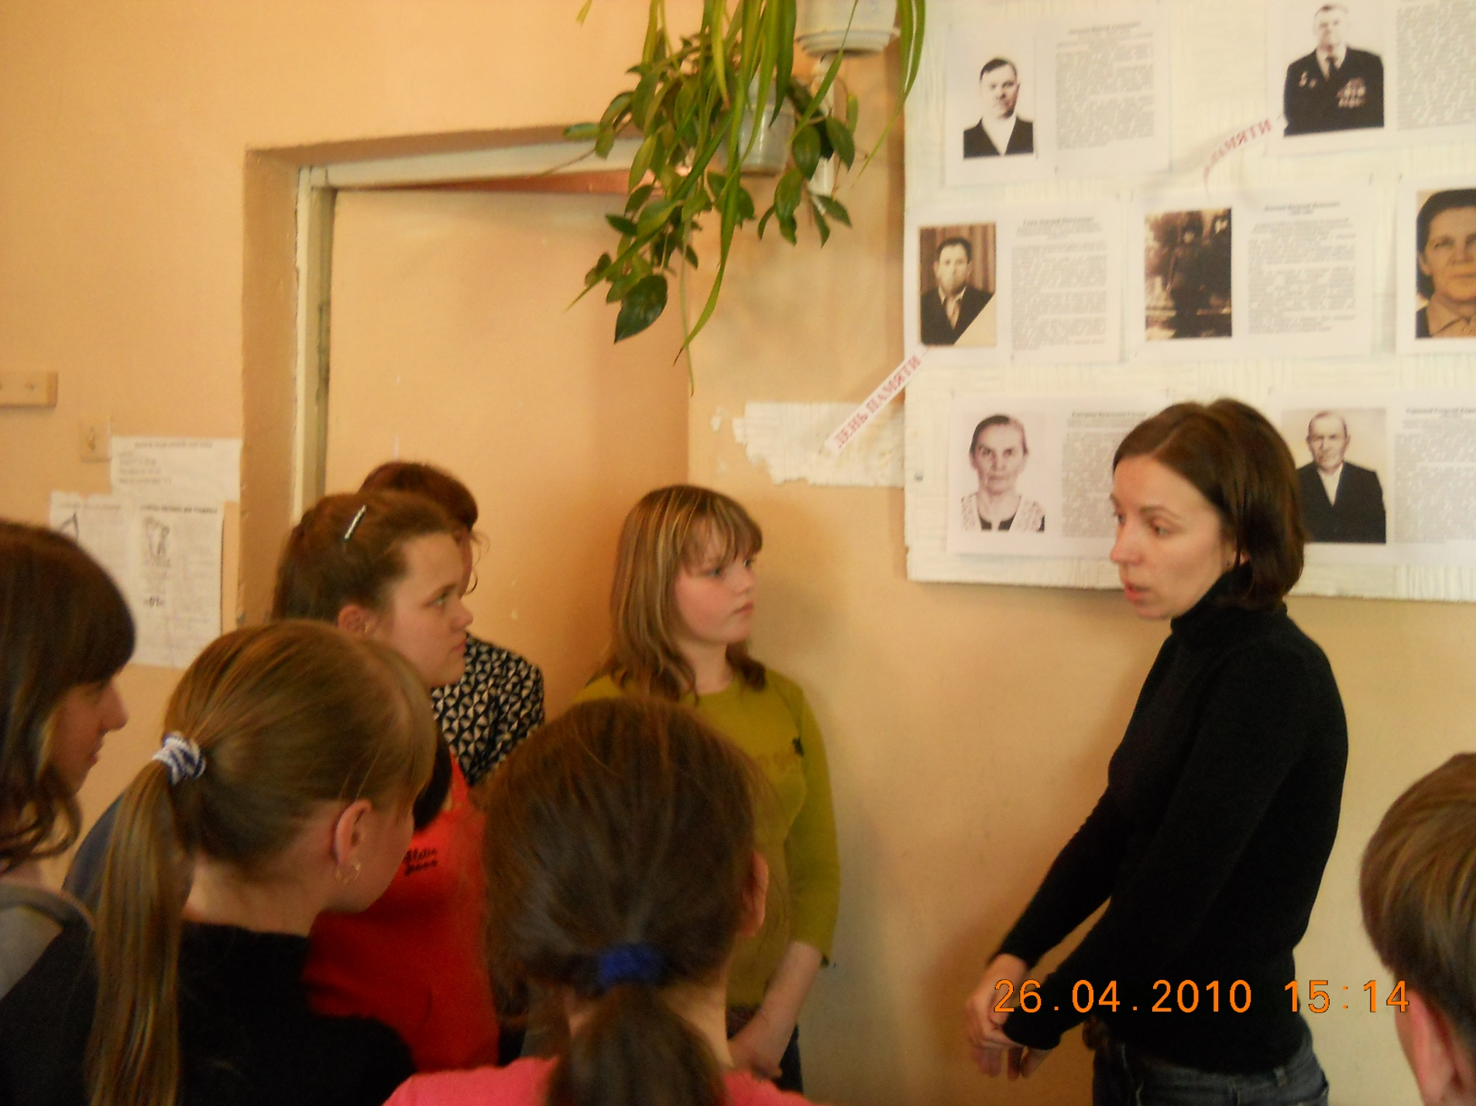
День памяти проводит Лепехина А.А. и рассказывает о своем дедушке Гуцеве Дмитрии Пантелеевиче.

Slide 19
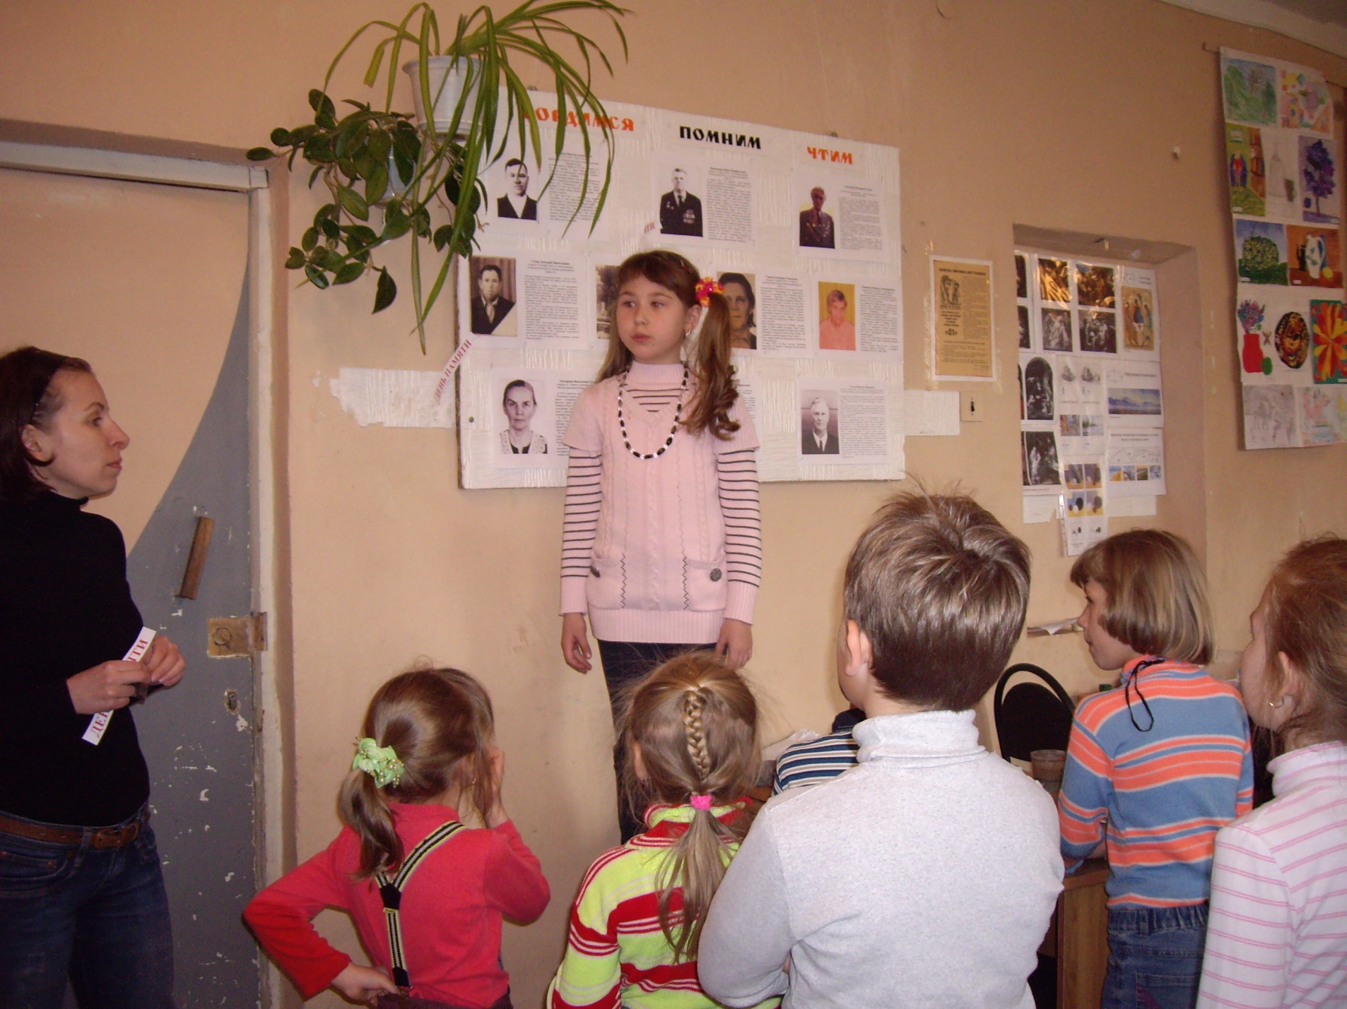
День памяти проводит Язынина Катя и рассказывает о
своем прадедушке Ончукове Викторе Алексеевиче .

Slide 20
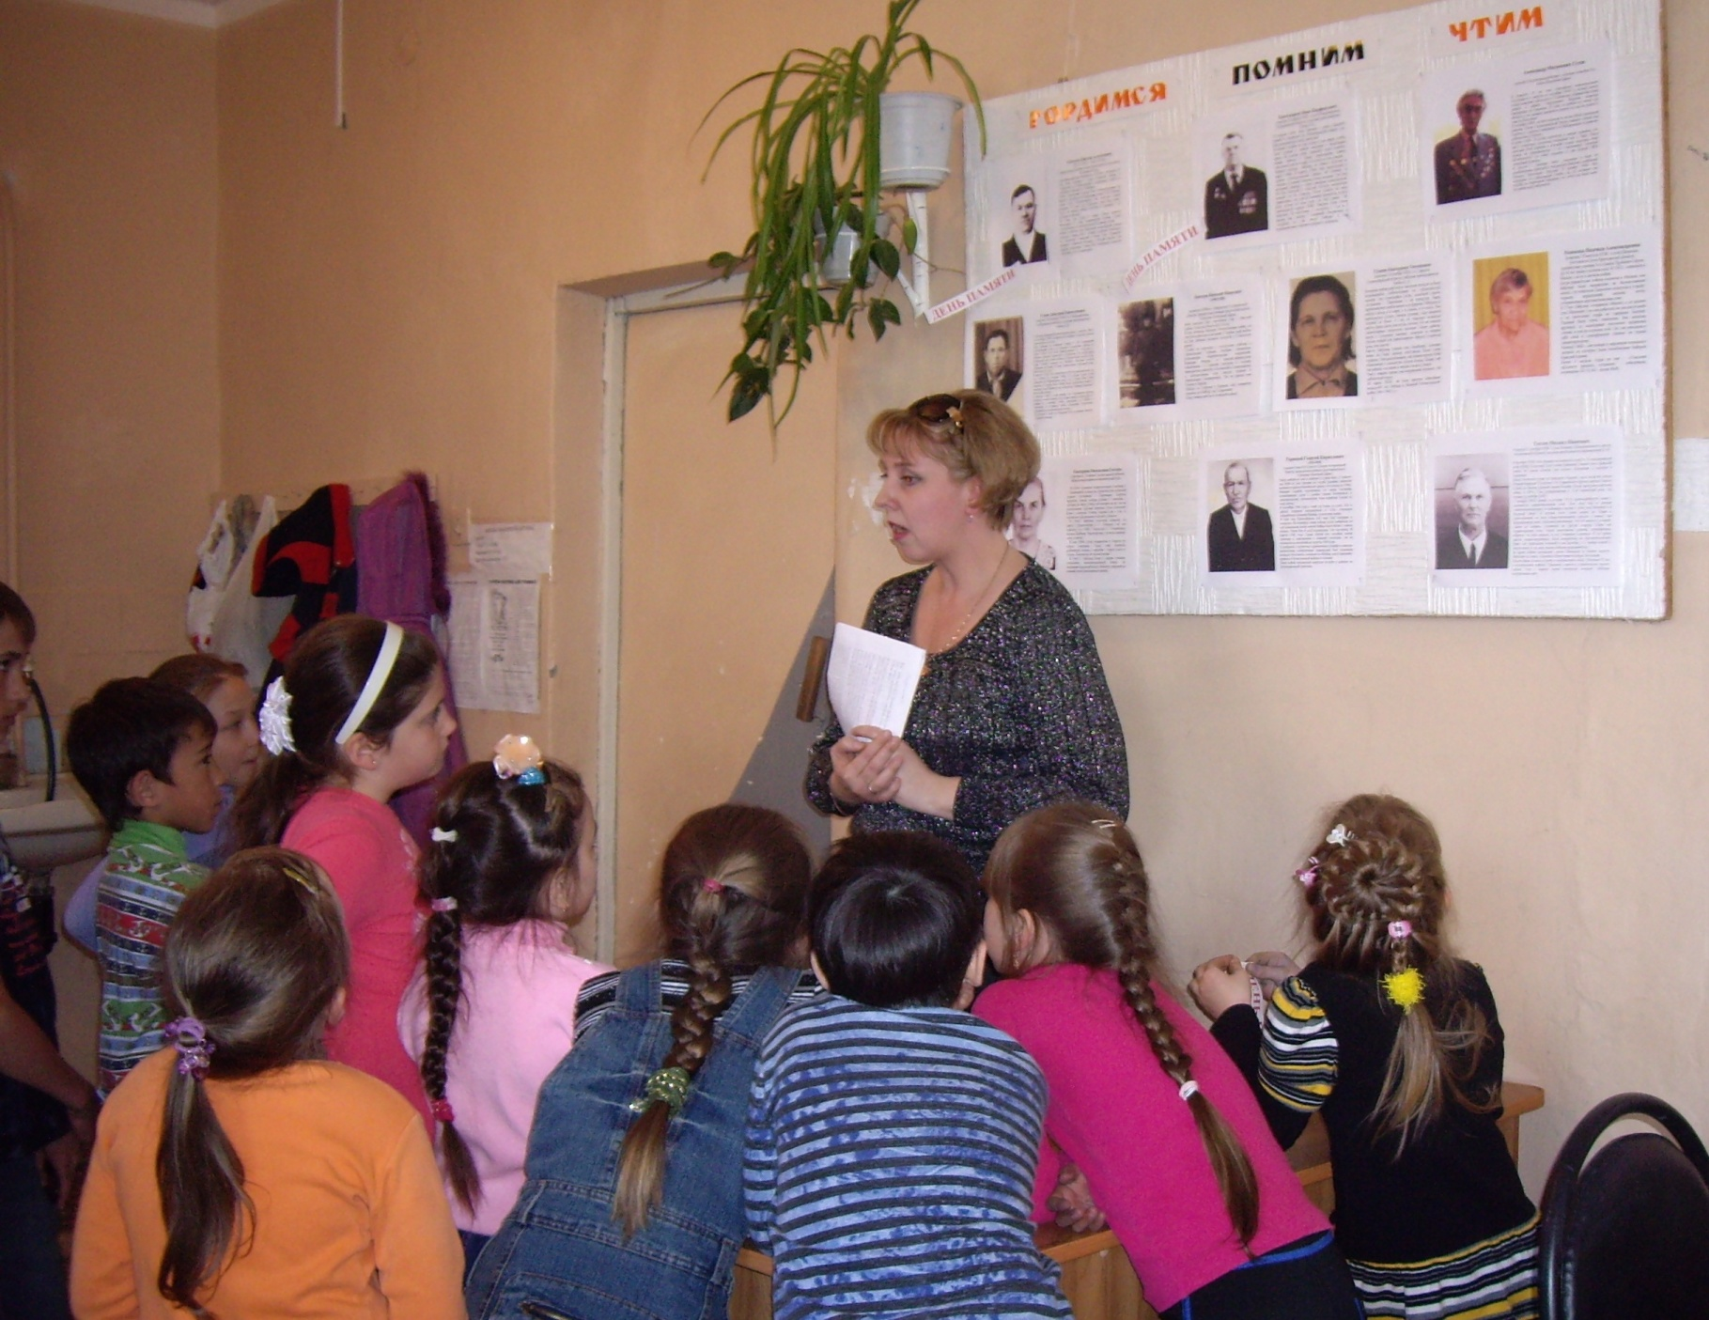
День памяти проводит Баранникова О.Ю. и рассказывает о
своем дедушке Гостеве Михаиле Ивановиче.

Slide 21
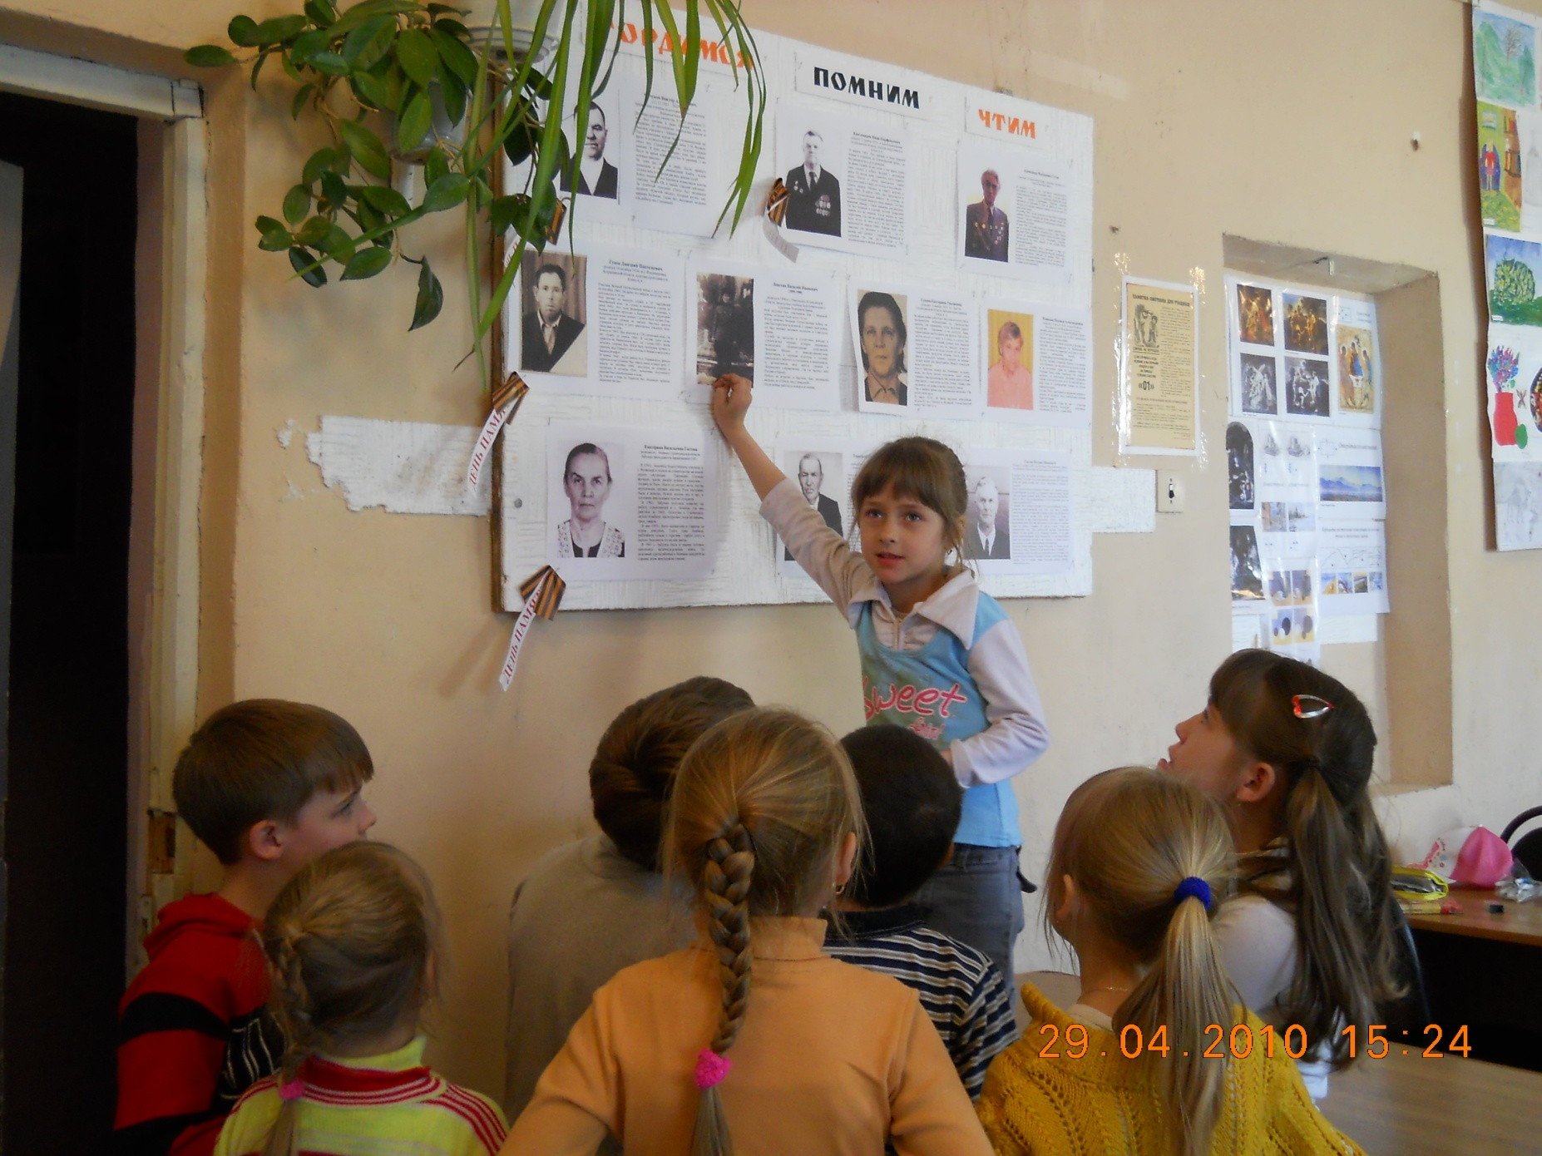
День памяти проводит Лепехина Даша и рассказывает о
своем дедушке Лепехине Василии Ивановиче.

Slide 22
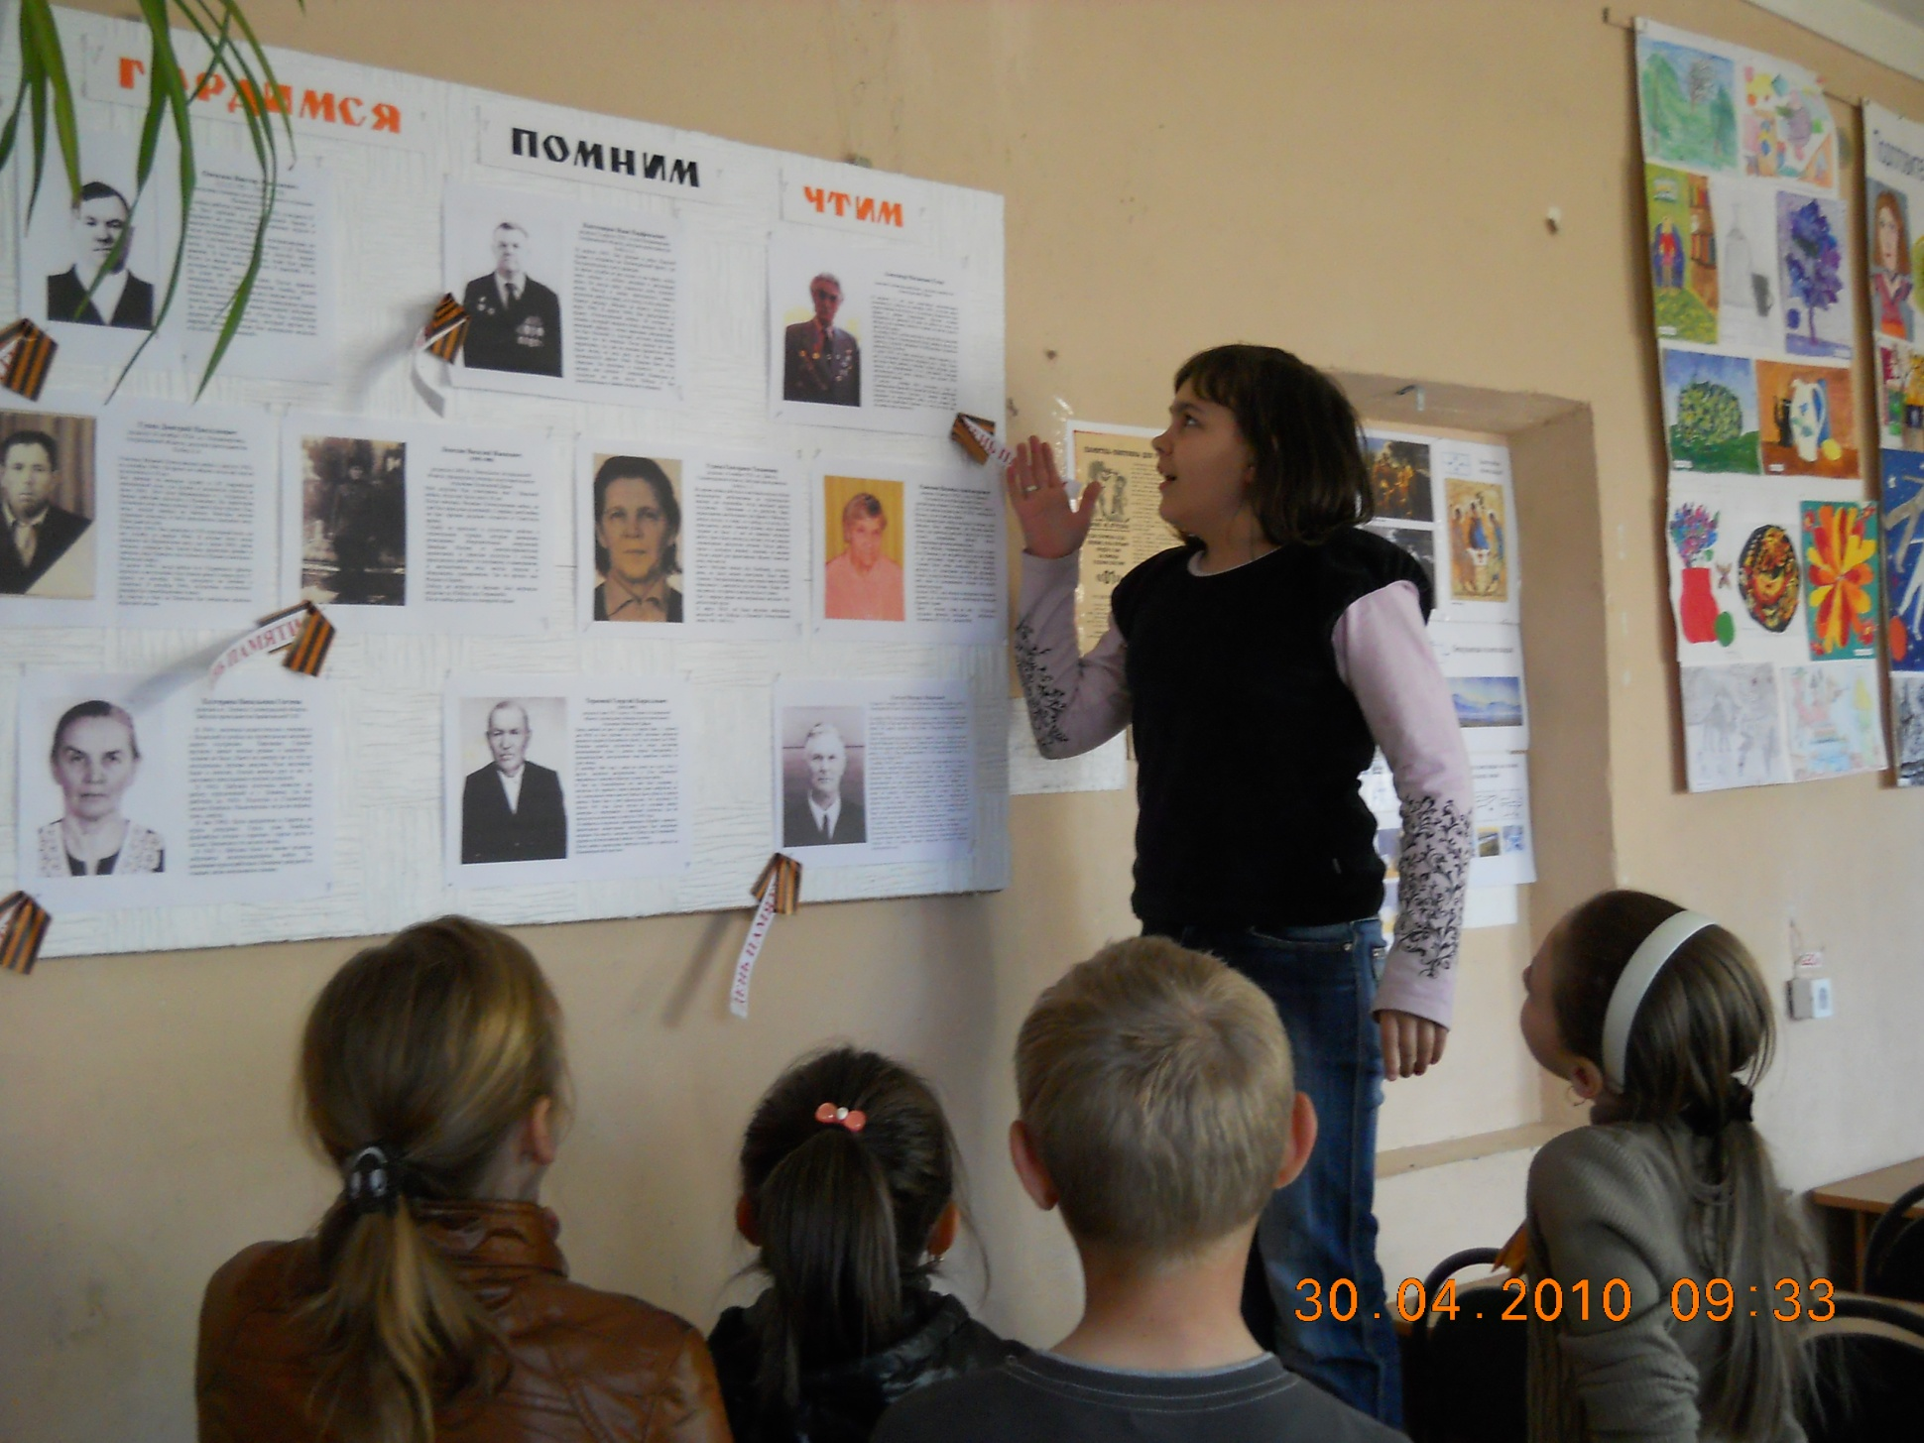
День памяти проводит Крыгина Даша и рассказывает о
своем дедушке Гусеве Александре Матвеевиче.

Slide 23
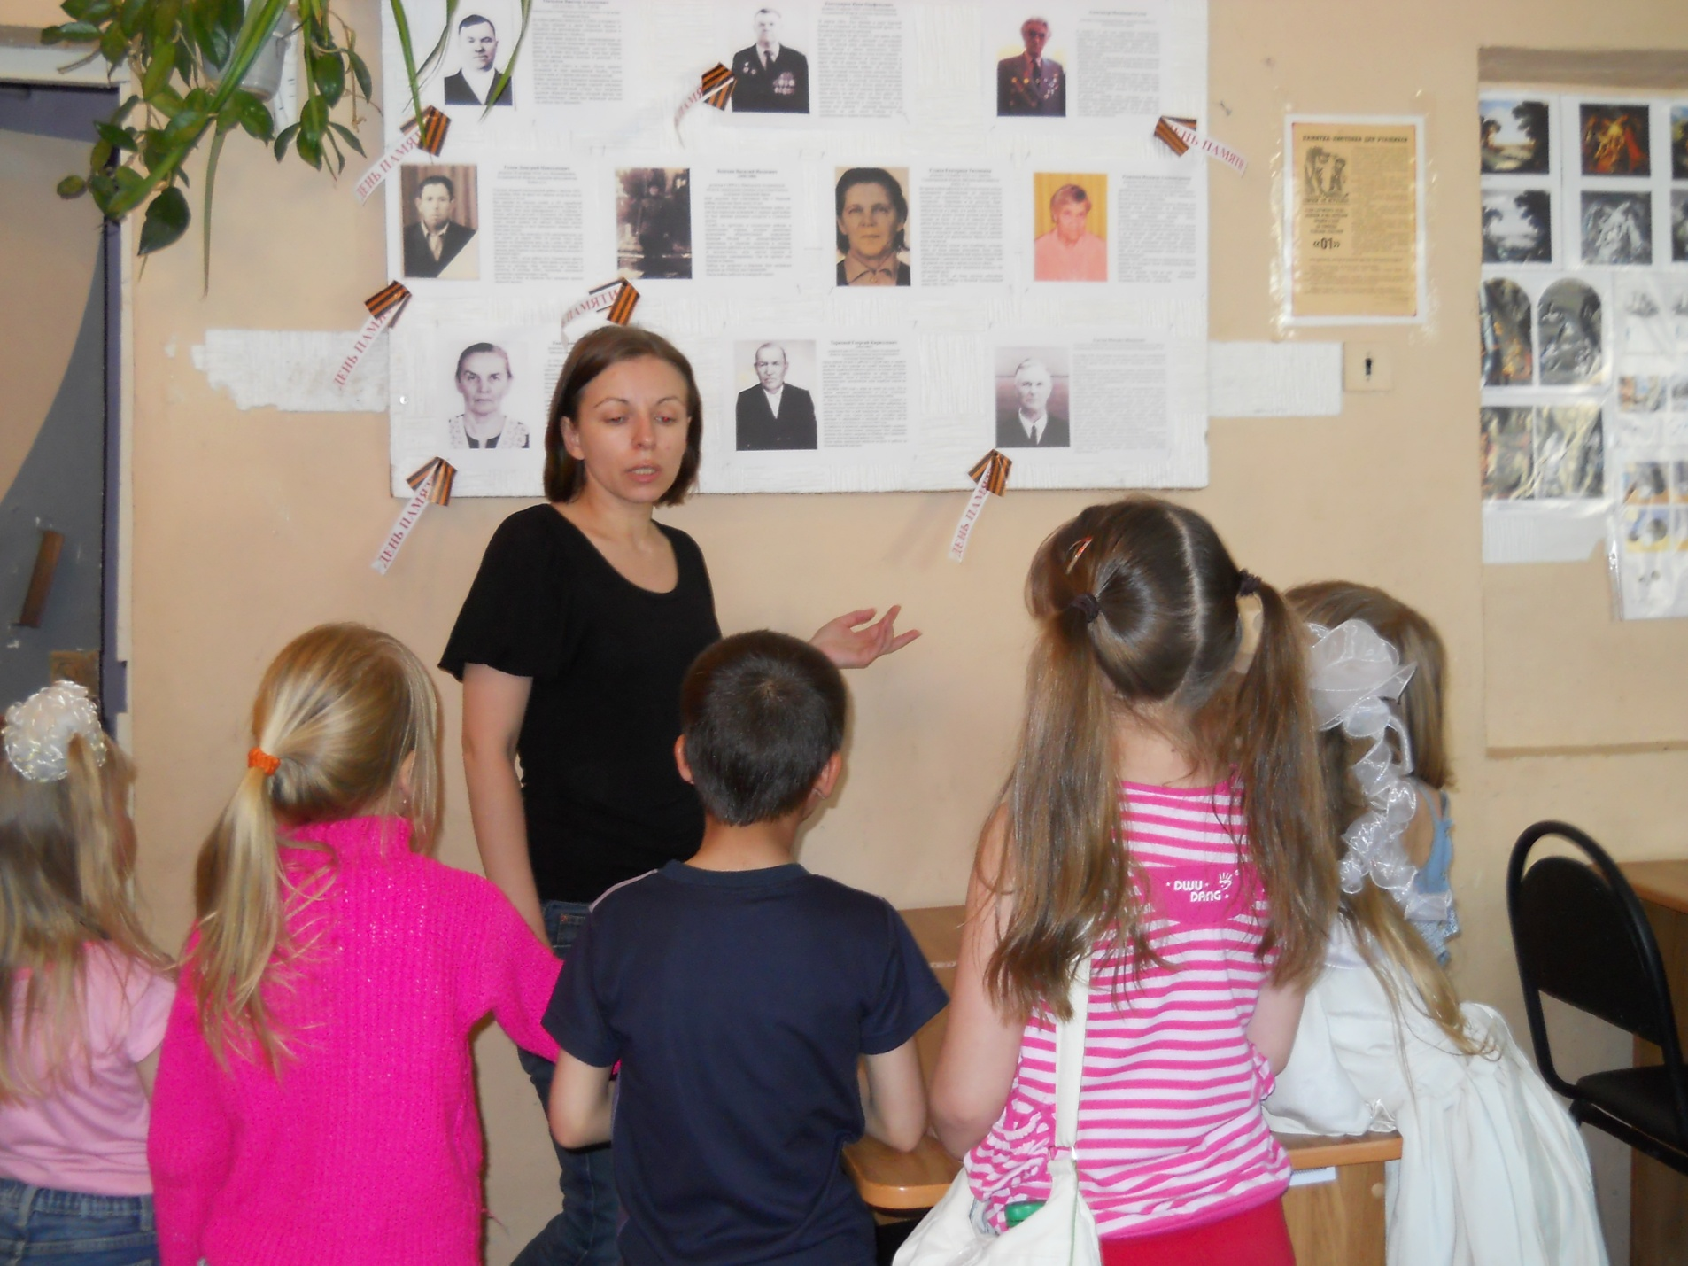
День памяти проводит Лепехина А.А. и рассказывает о
своей бабушке Гуцевой Екатерине Тихоновне.

Slide 24
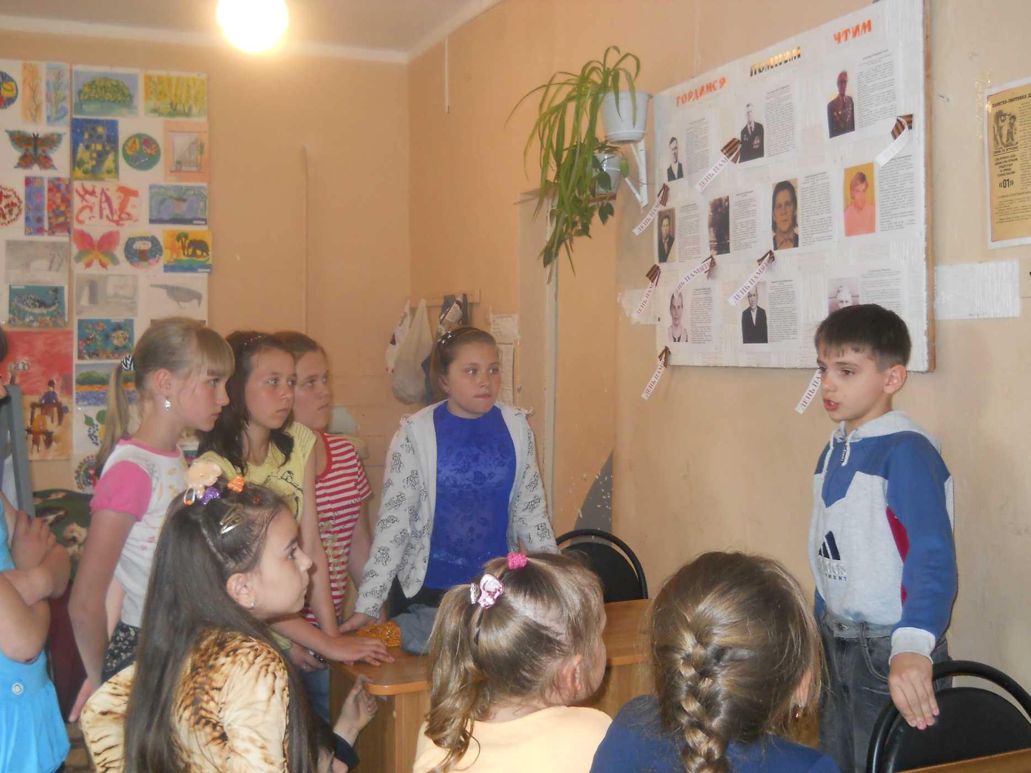
День памяти проводит Трубенко Сергей и рассказывает о
своей прабабушке Рыжковой Надежде Александровне.

Slide 25
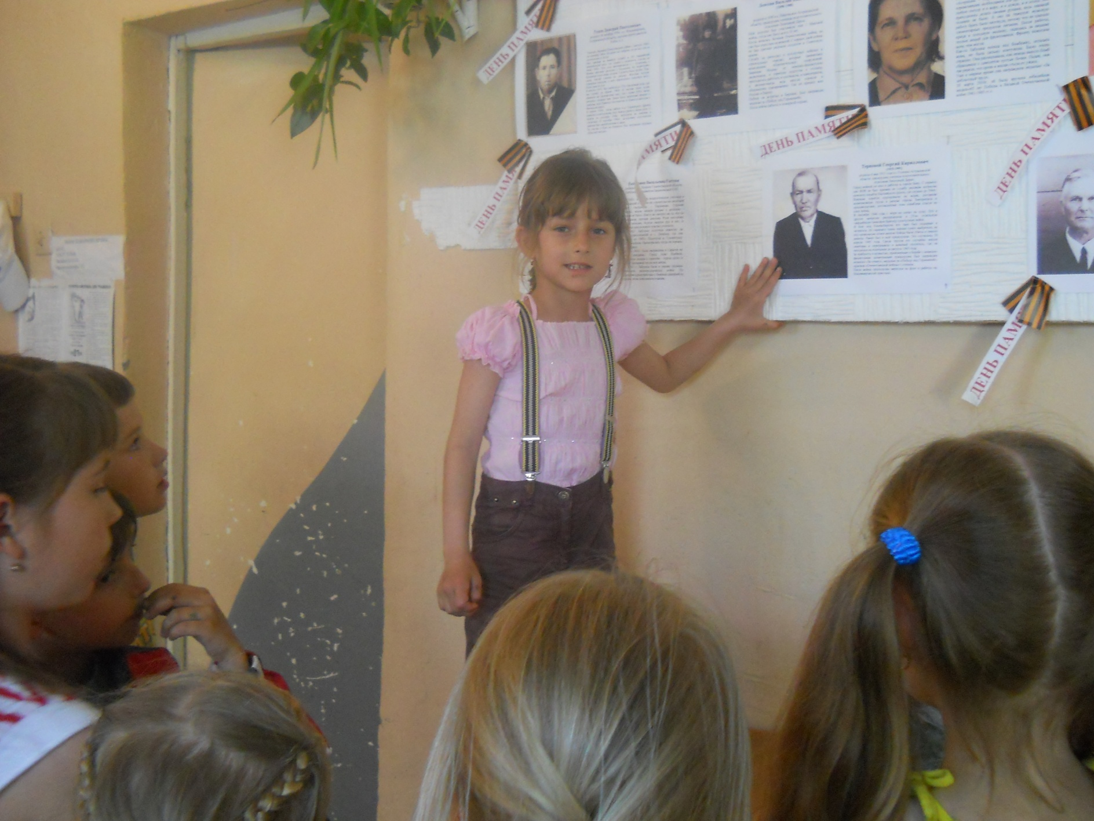
День памяти проводит Лепехина Даша и рассказывает о
своем прадедушке Терновом Георгии Константиновиче.

Slide 26
На основе стенда, учащиеся школы создали ряд портретов, в которых попытались раскрыть образы бойца (Гуцев Д.П.), танкиста (Ончуков В.А.), разведчика (Кантемиров И.П.), моряка (Терновой Г.К.), санитарки (Рыжкова Н.А.) воина-освободителя (Лепехин В.И.), т.е. людей, без которых была бы немыслима победа.

Slide 27
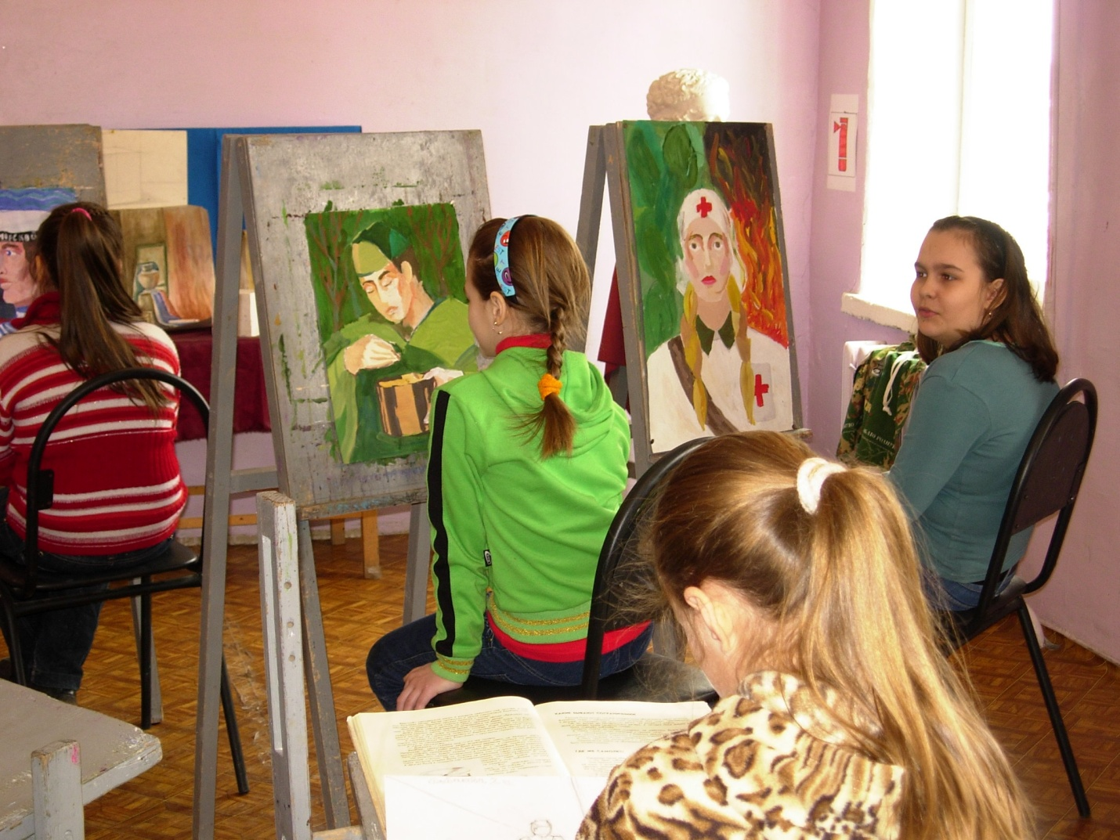
Учащиеся пишут работы, посвященные ВОВ.

Slide 28
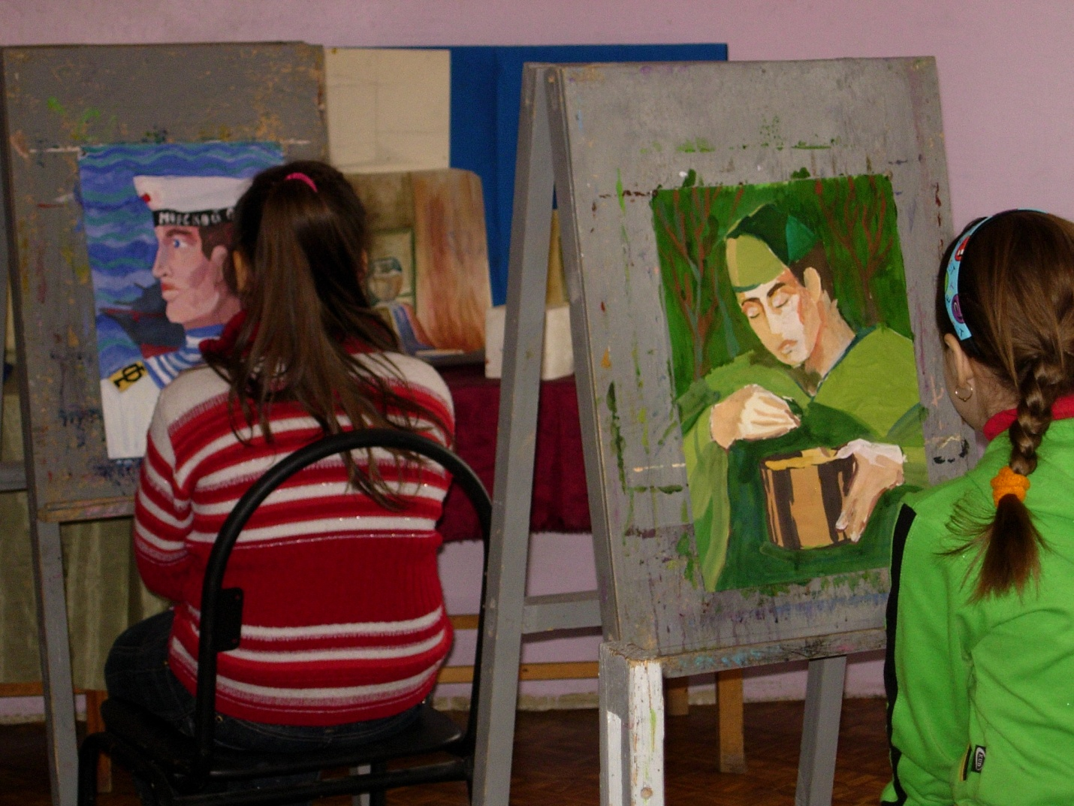

Slide 29
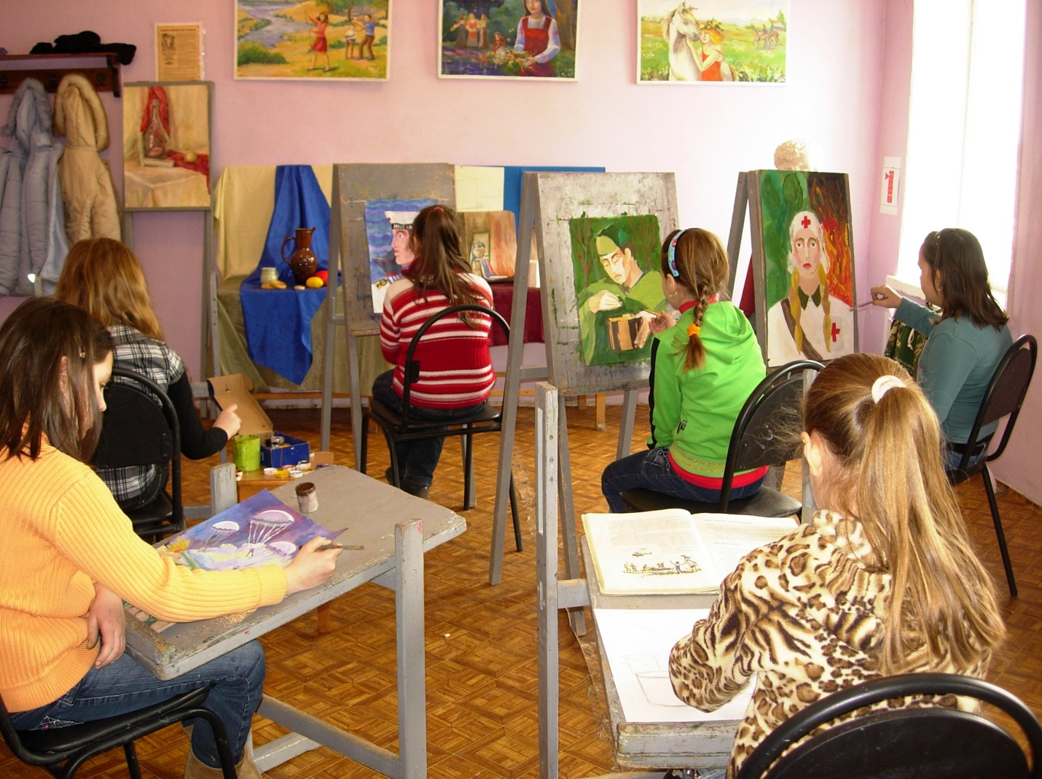

Slide 30
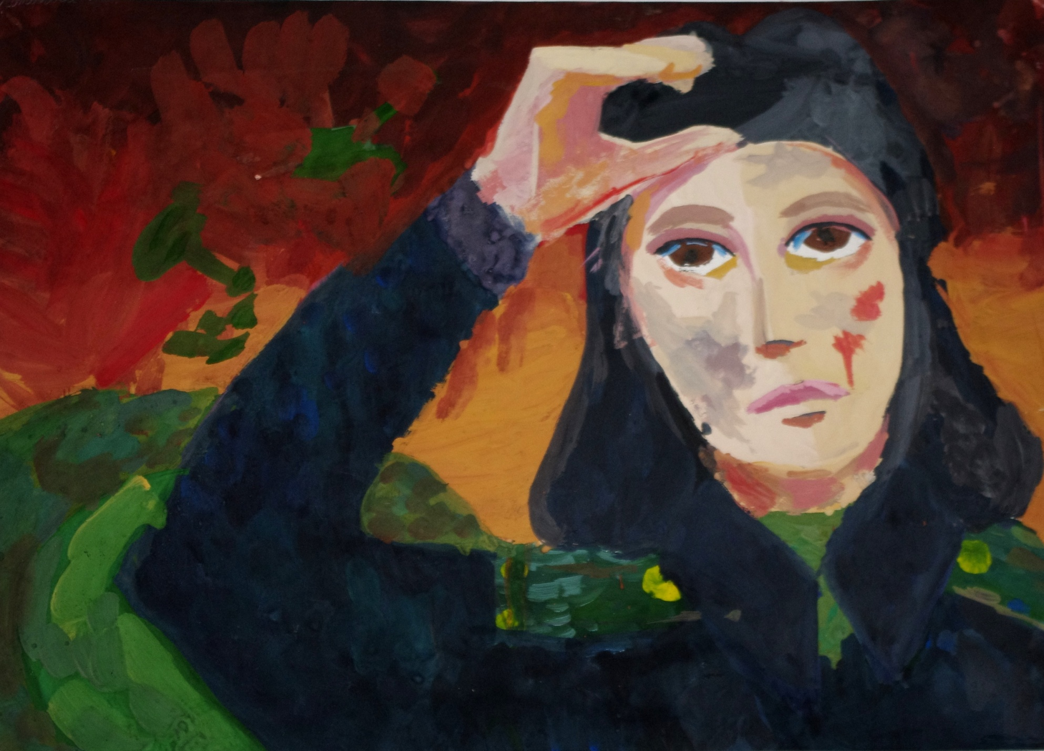
Потапова Маргарита. «После боя».

Slide 31
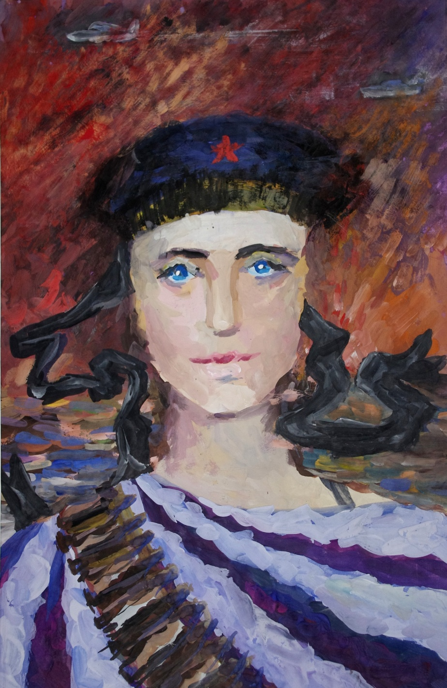
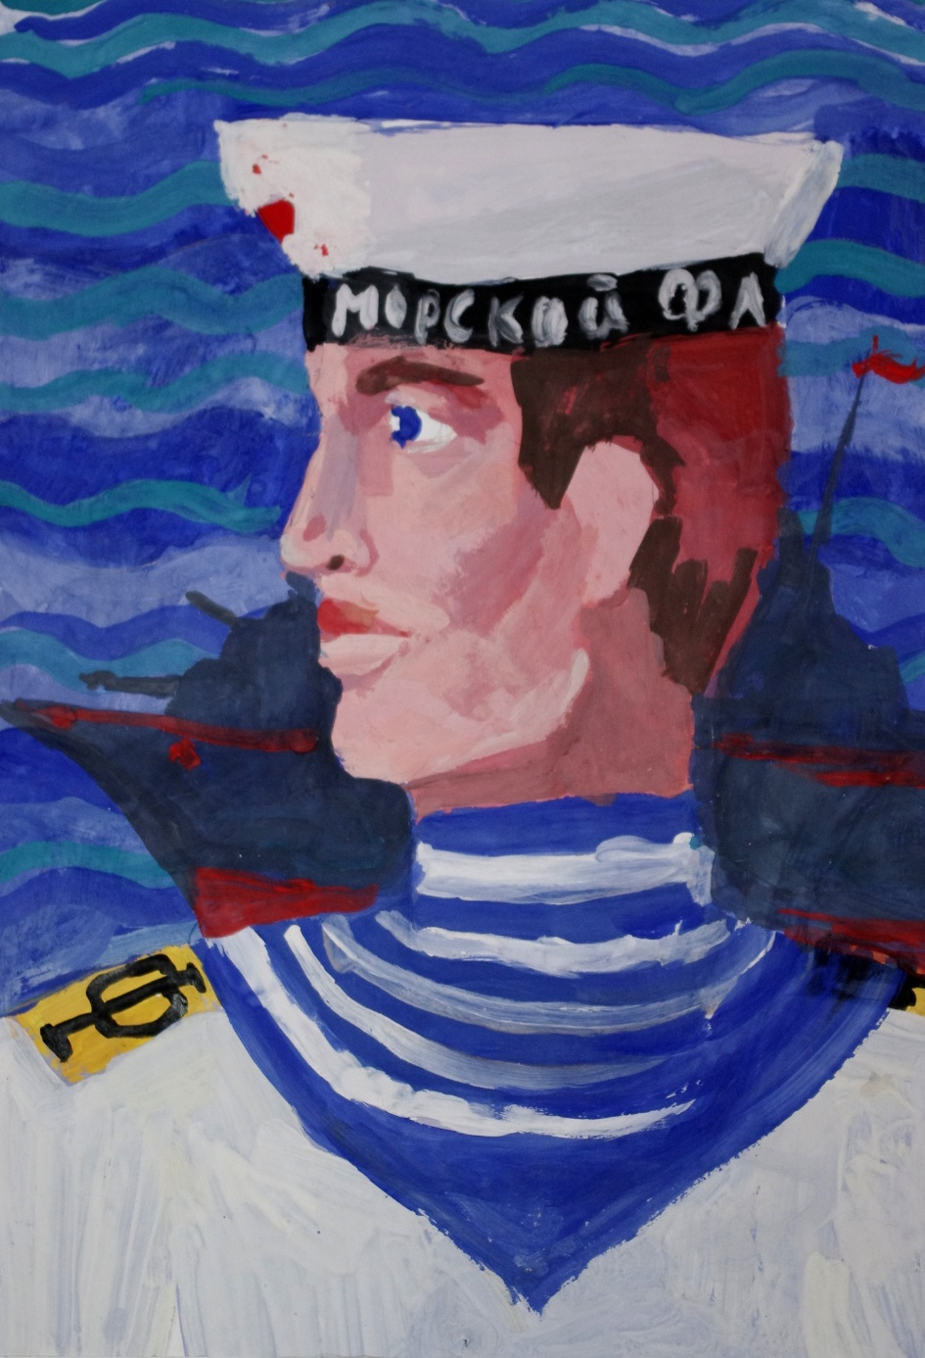
Колесникова Ксения.
«Врагу не сдается…»
Петропавловская Настя.
«Защитник морских рубежей».

Slide 32
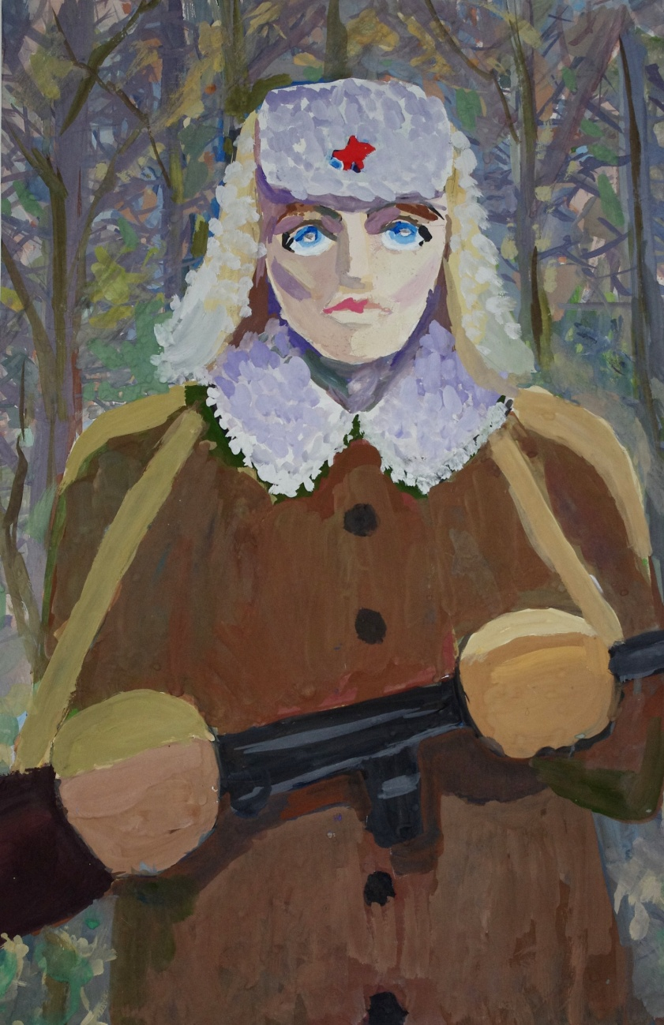
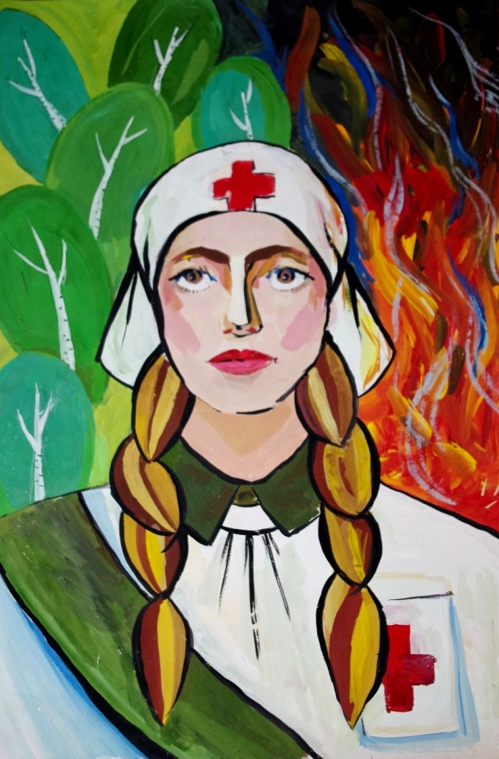
Трубенко Сергей.
«В разведке».
Крыгина Дарья.
«Сестричка».

Slide 33
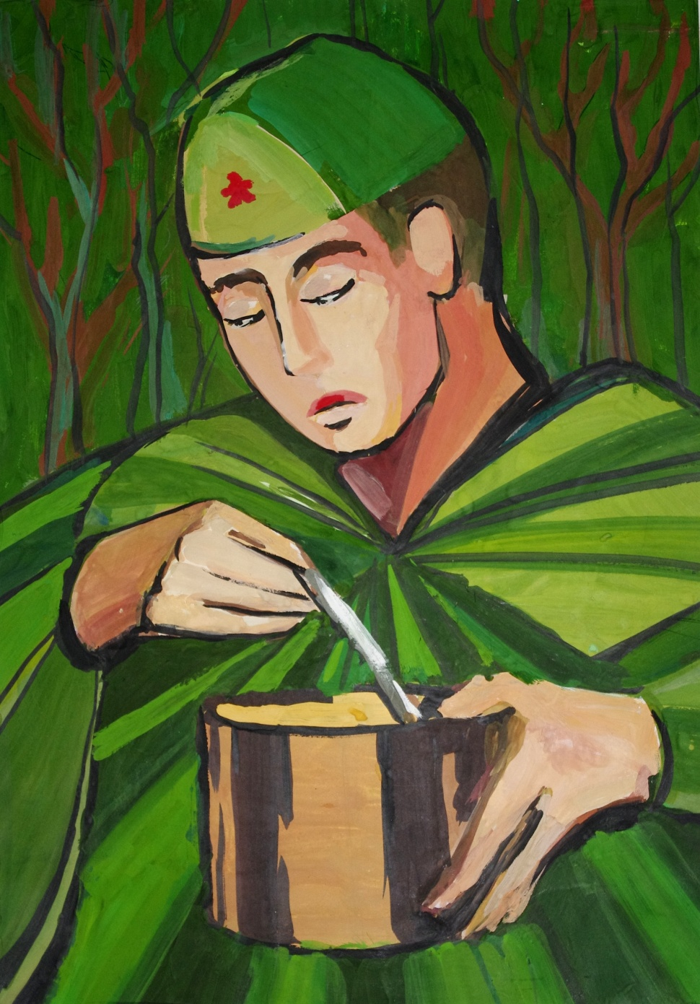
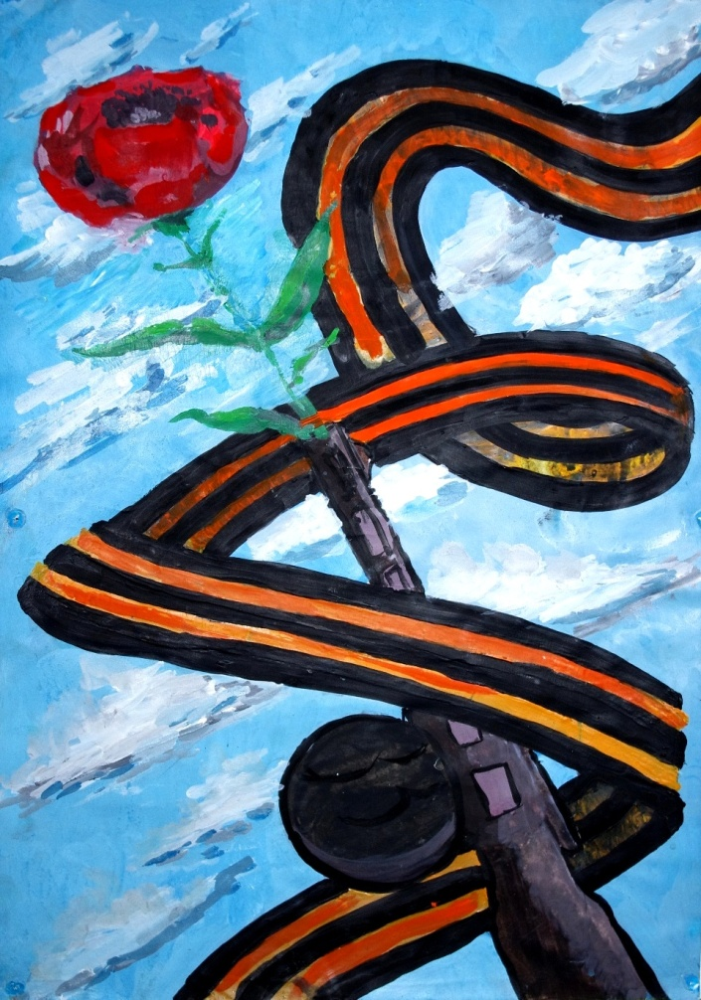
Канубрикова Дарья. «Обед».
Голованов Данил. «Мы помним!»

Slide 34
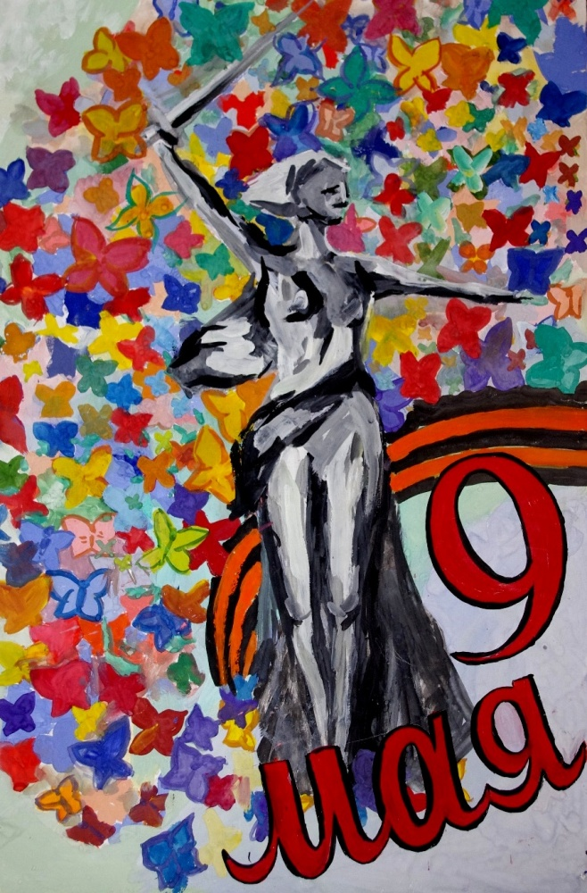
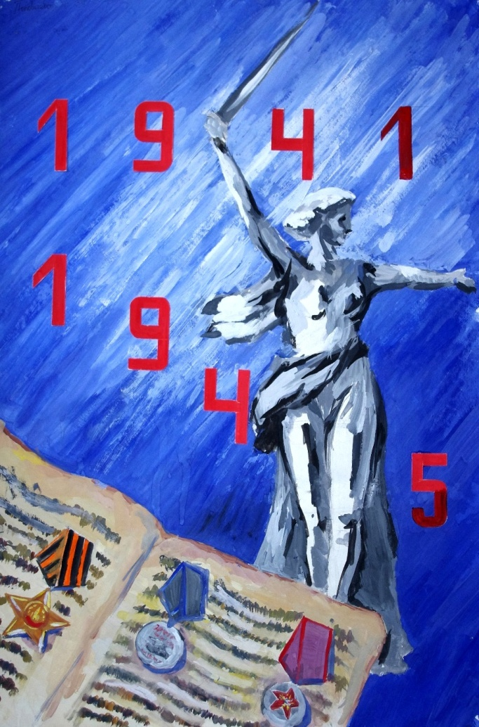
Дмитриева Анна. «9 мая».
Поповичева Светлана. «1941-1945».

Slide 35
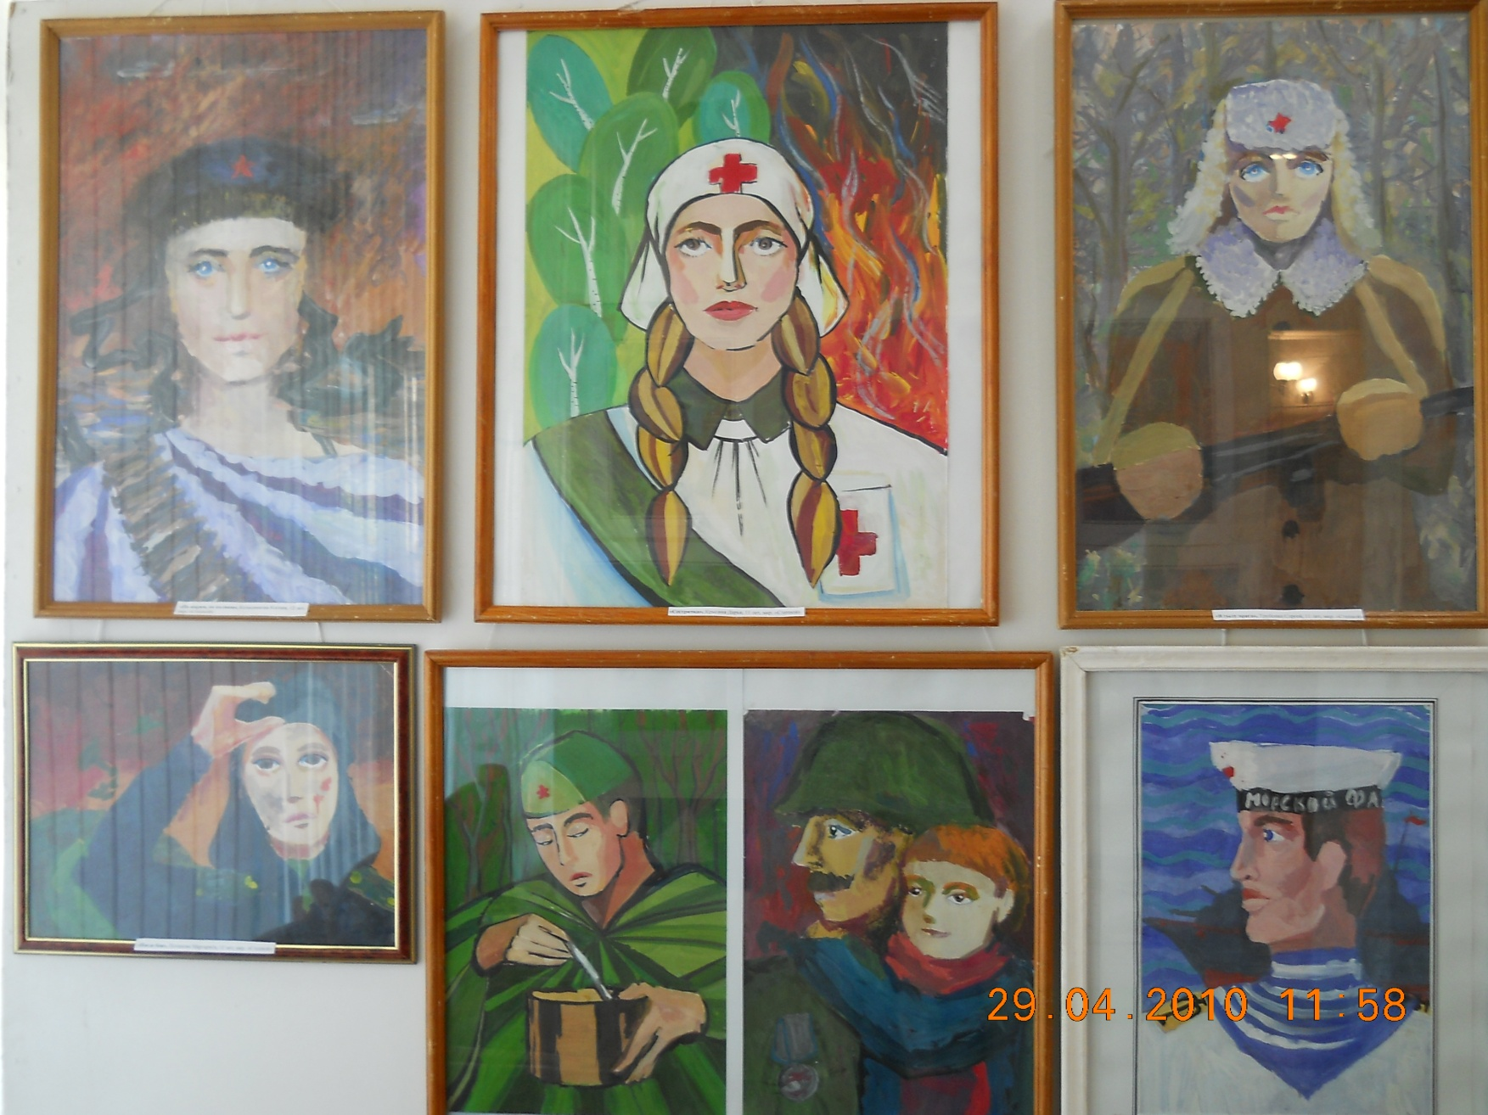
Выставка портретов, выполненных учащимися РДХШ.

Slide 36
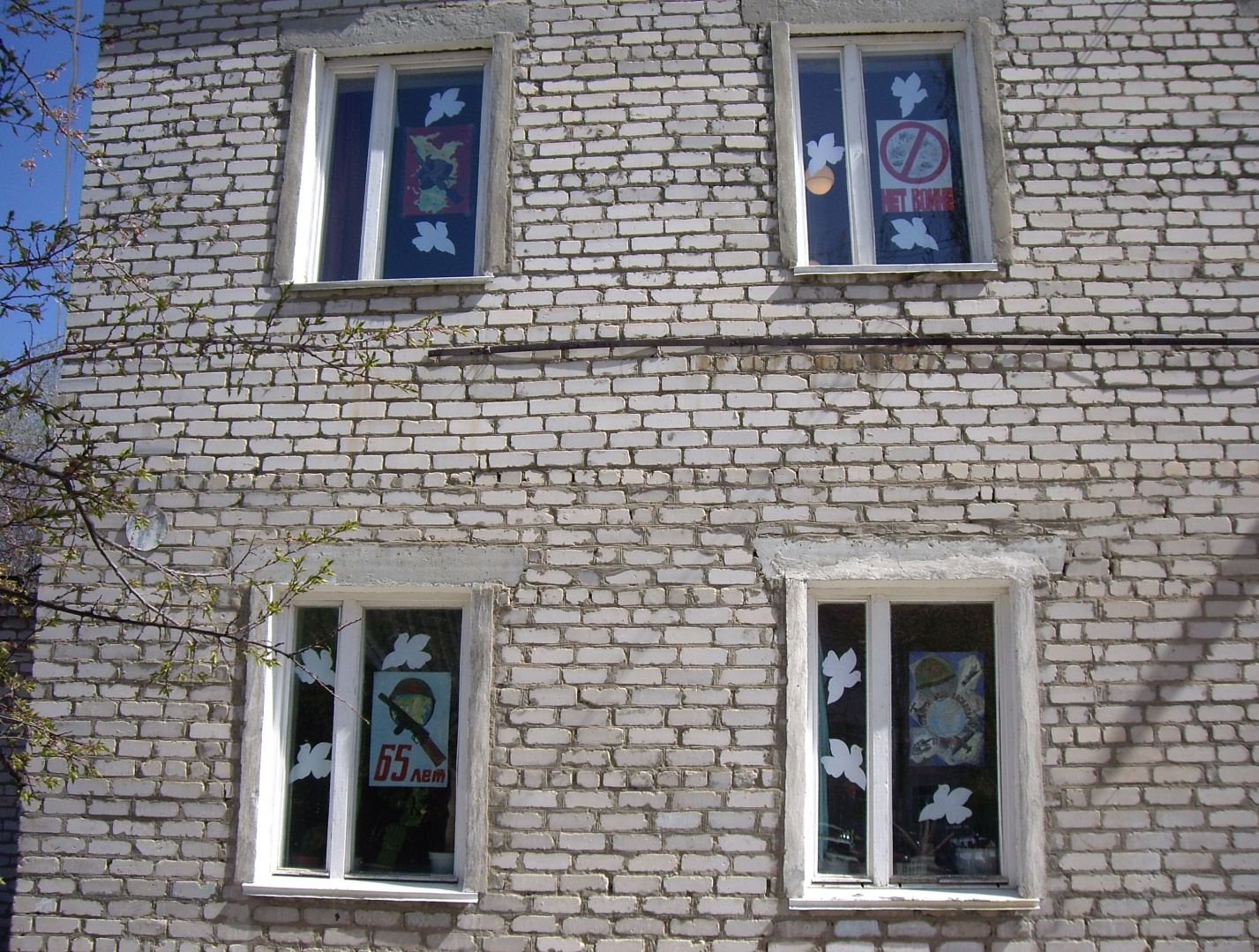
Оформления фасада здания школы.

Slide 37
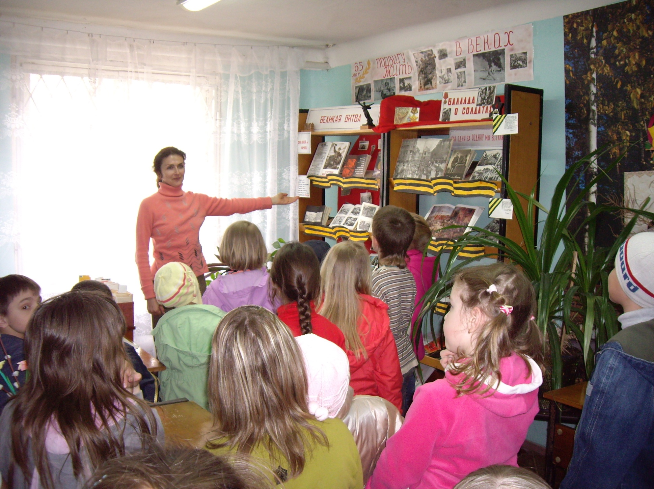
Экскурсия в городскую библиотеку.

Slide 38
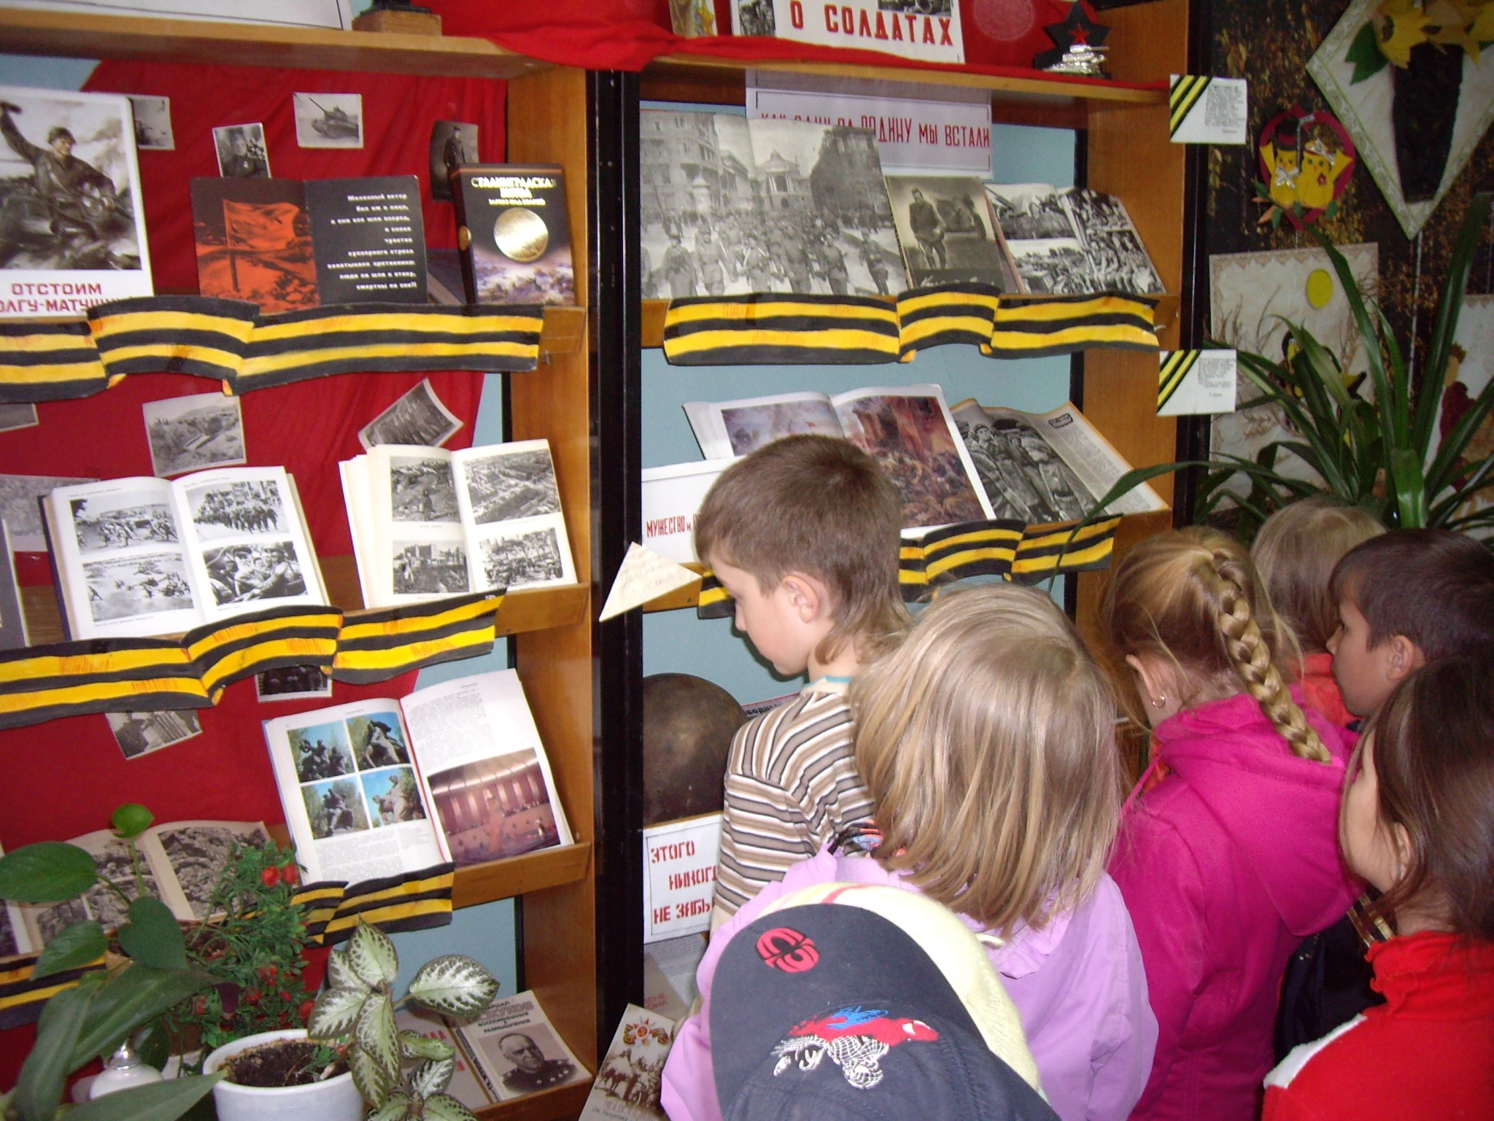

Slide 39
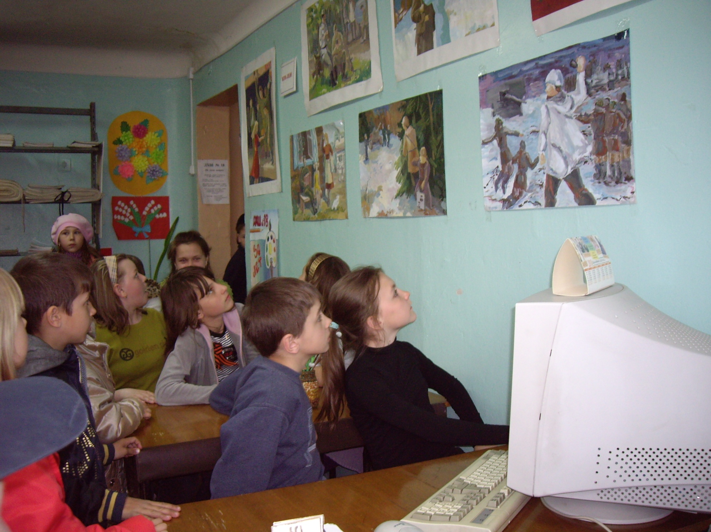

Slide 40
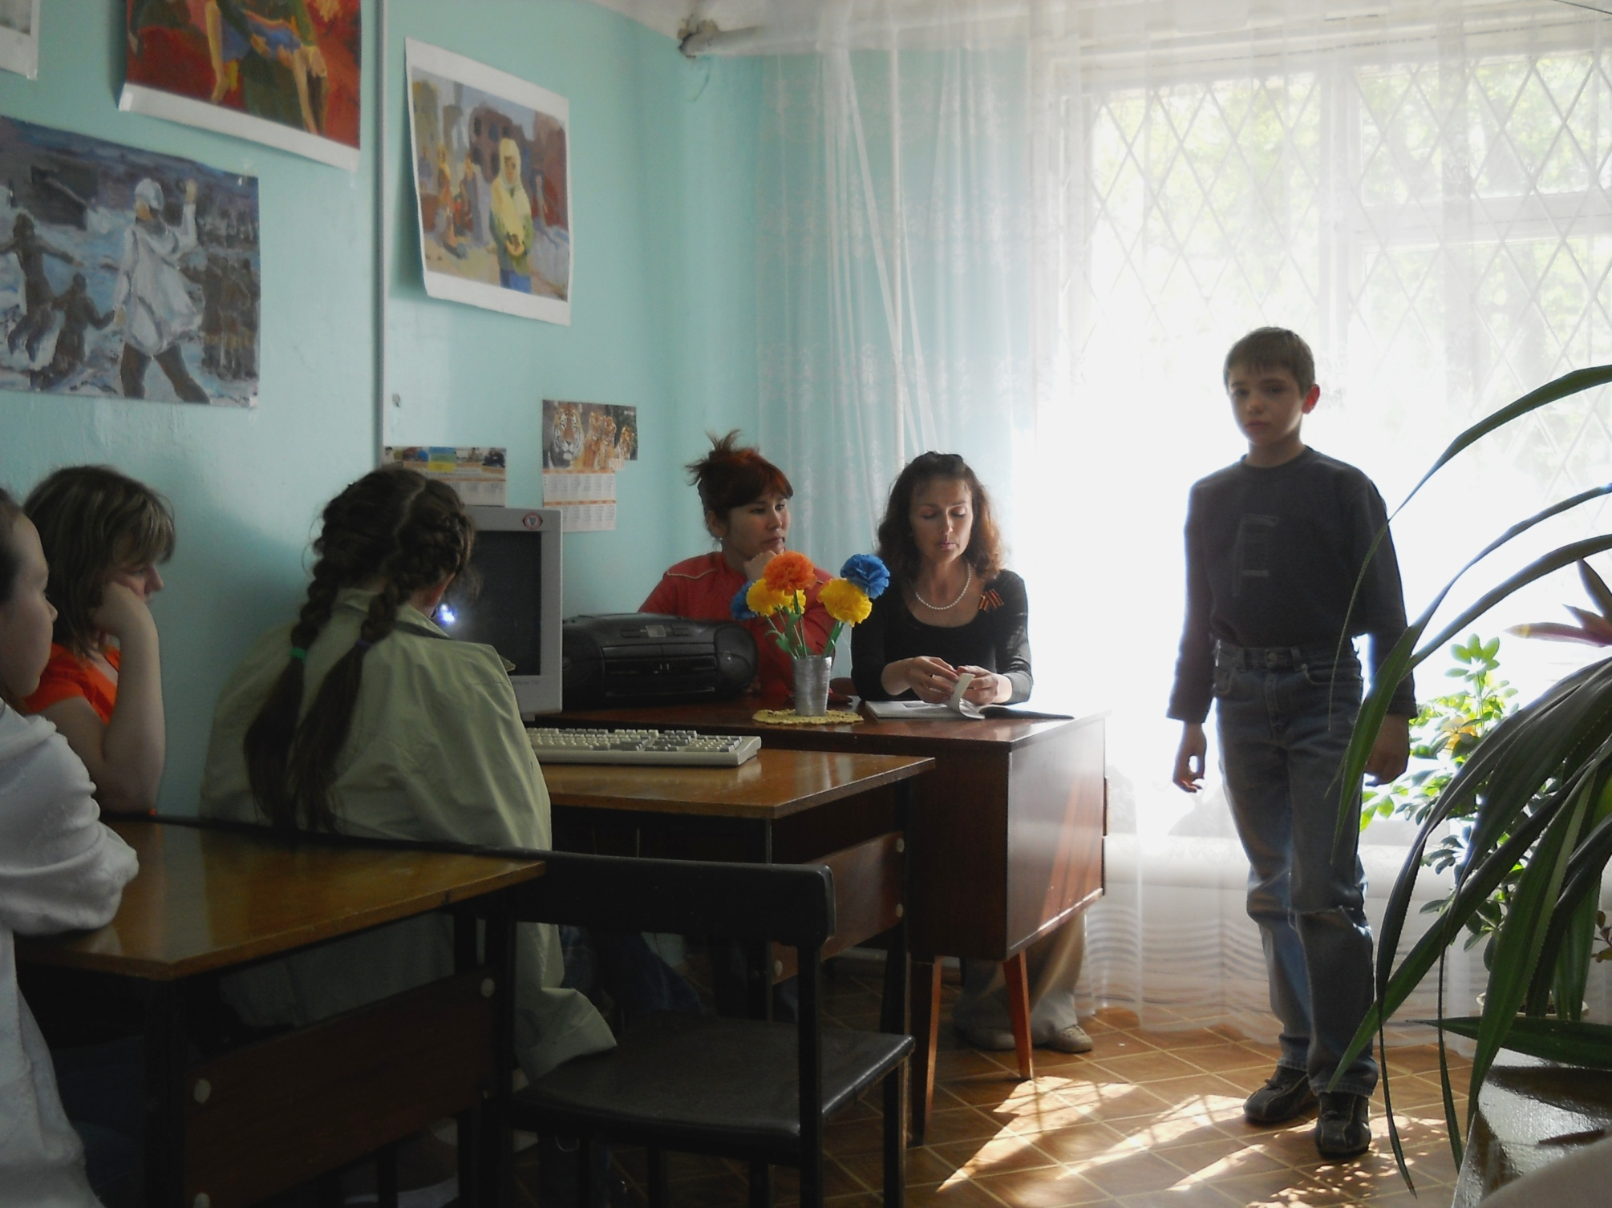

Slide 41
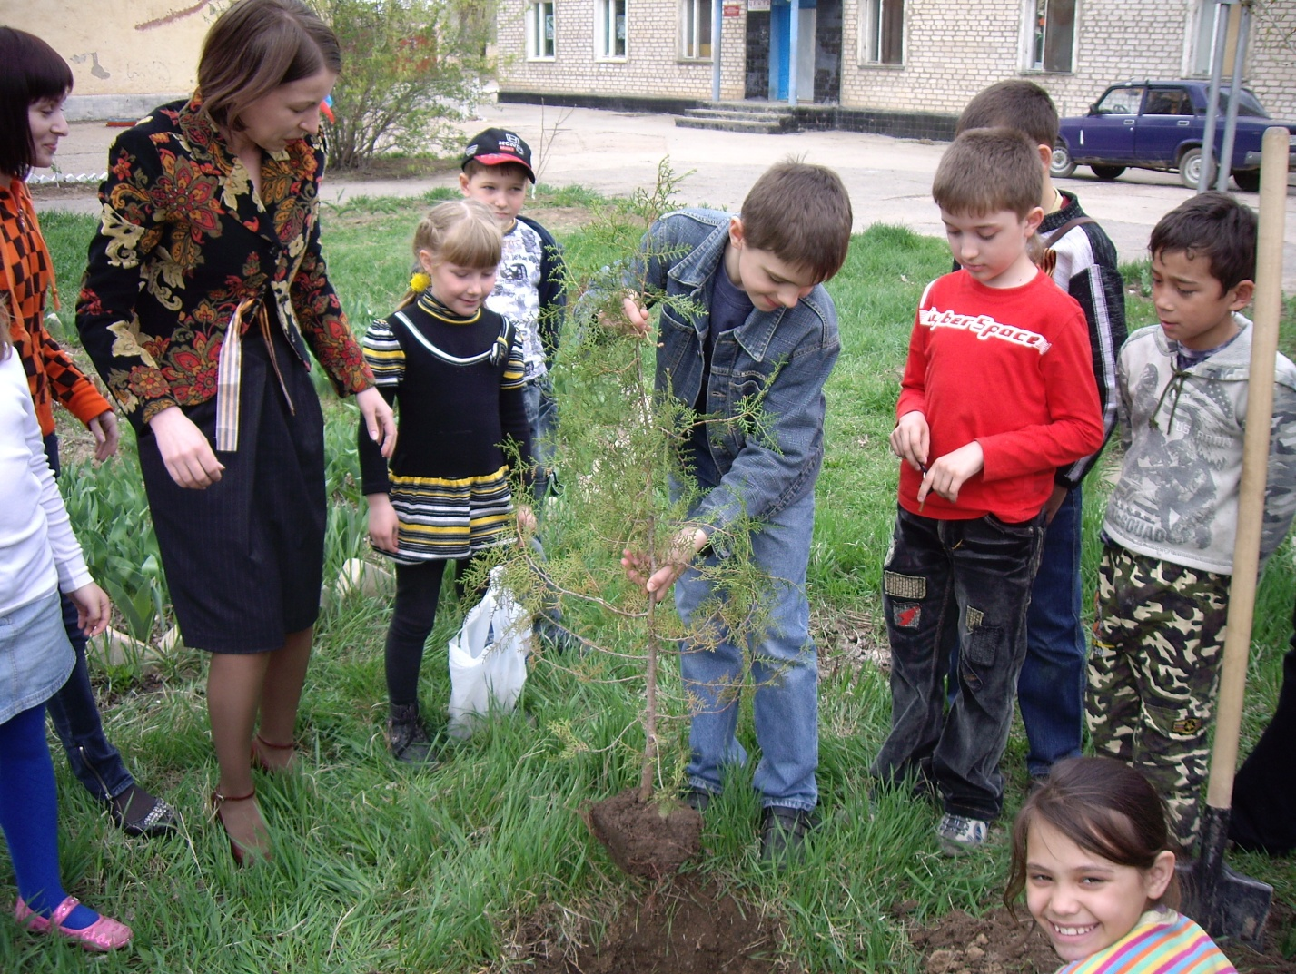
Акция «Дерево памяти».

Slide 42
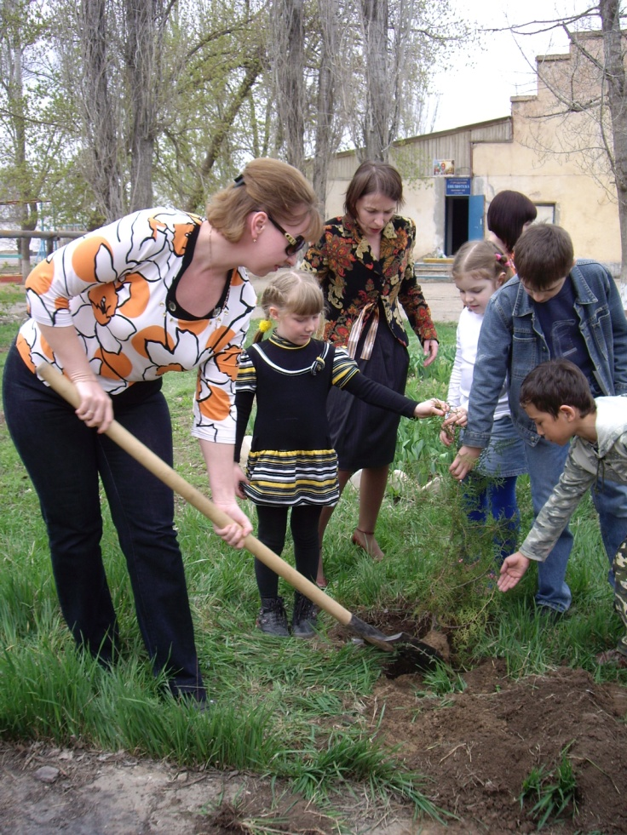
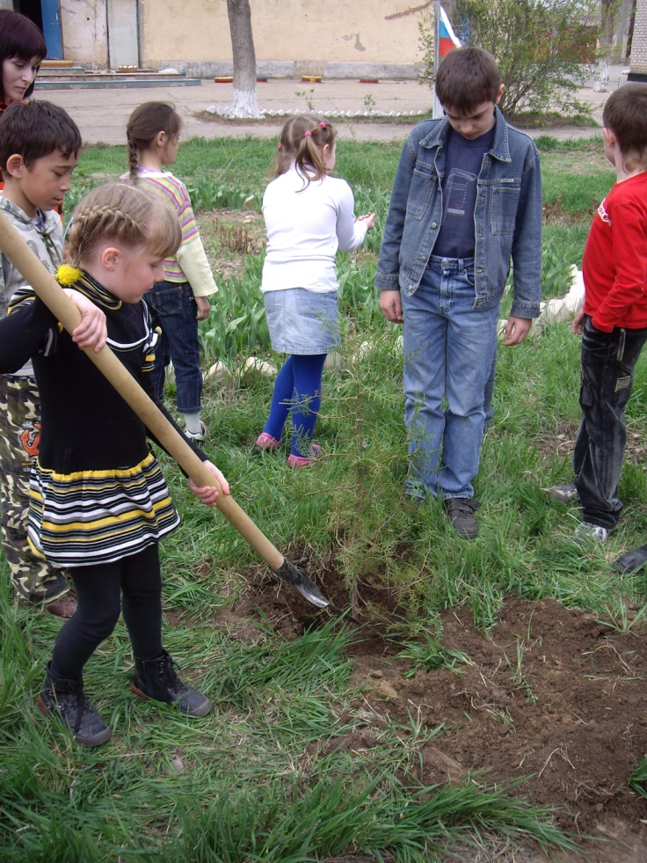

Slide 43
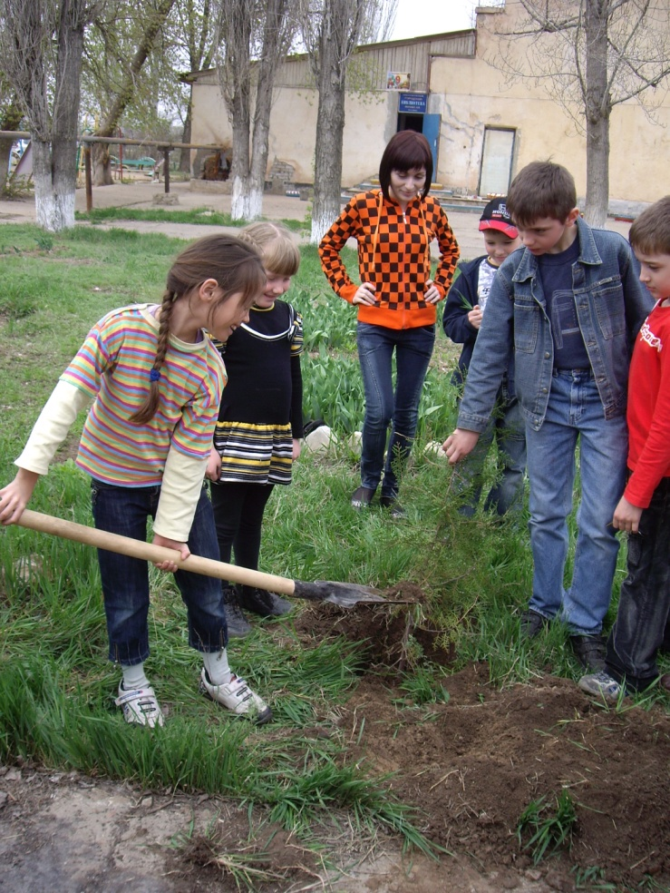
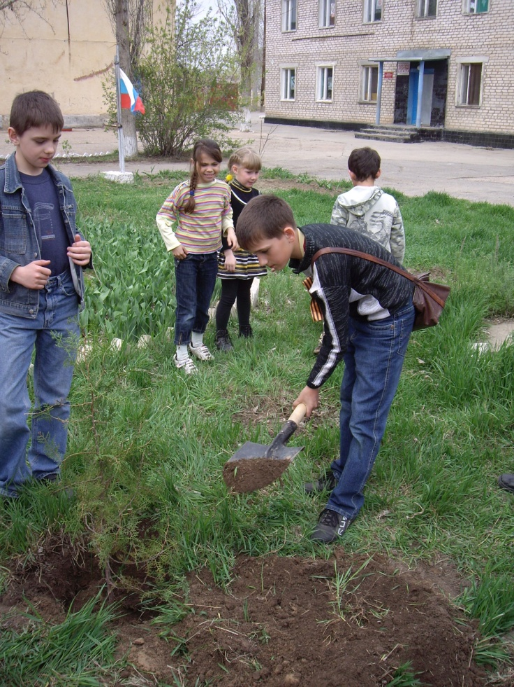

Slide 44
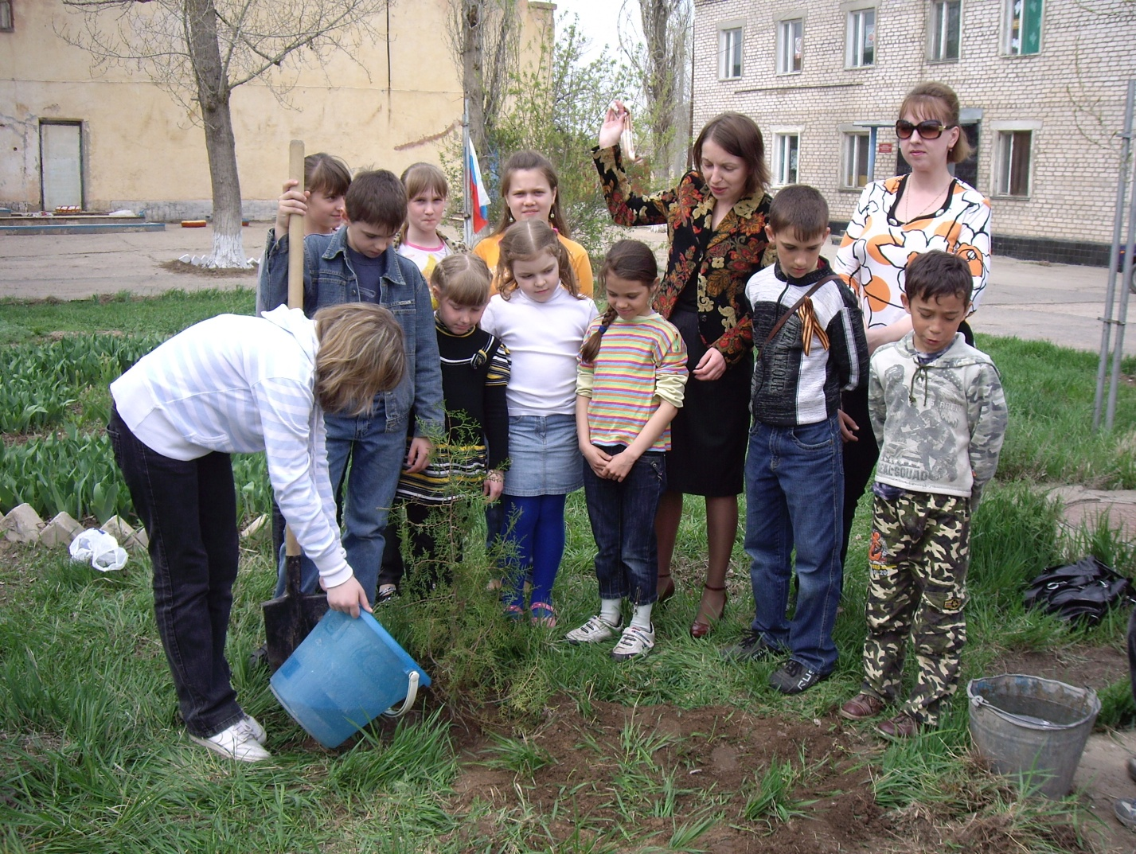

Slide 46
Участники проекта:
Идея – Лепехина Анна Алексеевна.
Оформление стенда «Ваша победа»:
Лепехина Анна Алексеевна,
Баранникова Ольга Юрьевна,
Безрукова Ирина Валерьевна.
Оформление стенда
«Гордимся, помним, чтим»:
Лепехина Анна Алексеевна,
Безрукова Ирина Валерьевна.
Проведение Дней памяти:
Лепехина Анна Алексеевна,
Баранникова Ольга Юрьевна,
Лепехина Дарья,
Язынина Екатерина,
Трубенко Сергей,
Крыгина Дарья.
Живописные работы:
Потапова Маргарита «После боя»;
Колесникова Ксения
«Врагу не сдается…»;
Петропавловская Анастасия
«Защитник морских рубежей»;
Трубенко Сергей «В разведке»;
Крыгина Дарья «Сестричка»;
Канубрикова Дарья. «Обед»;
Головаов Данил «Мы помним!»;
Поповичева Светлана «1941-1945»;
Дмитриева Анна «9 мая».
Акция «Дерево памяти»:
Преподаватели и учащиеся
МБОУ ДОД «РДХШ №4 им. П.И.Котова»

